Slide 1
書香傳香
佛大參訪

Slide 2
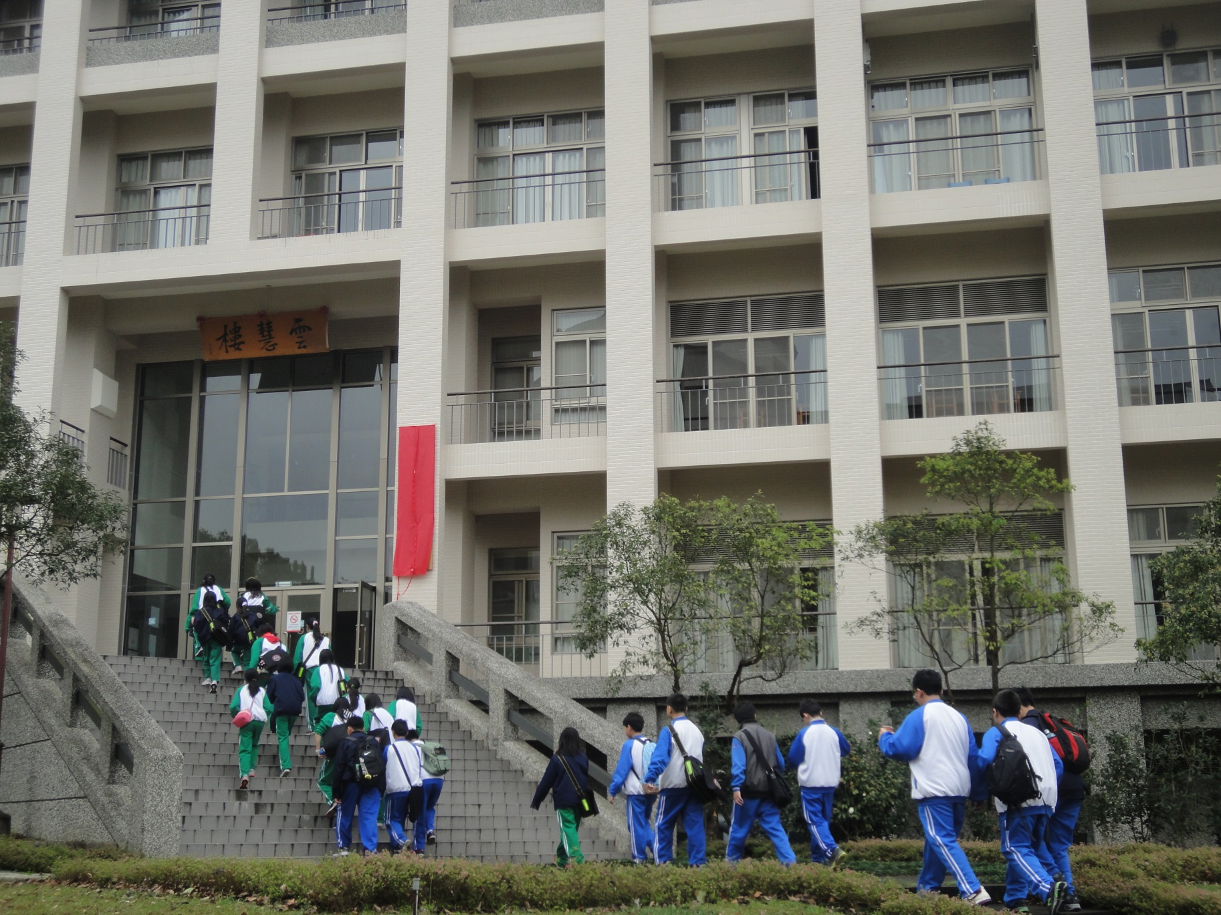
參觀各學系

Slide 3
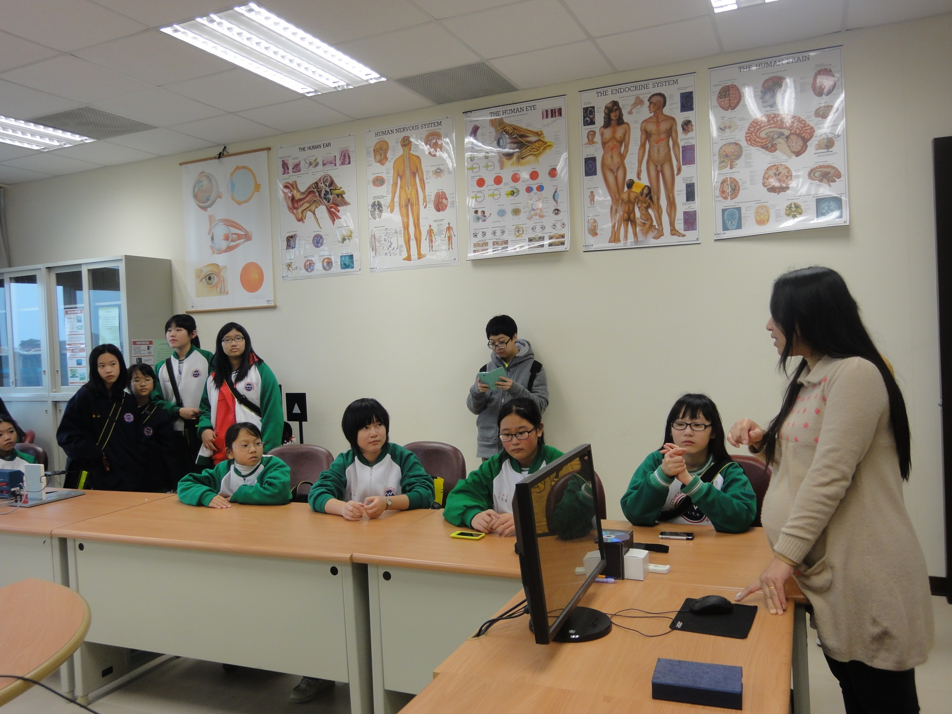
心理系導覽說明

Slide 4
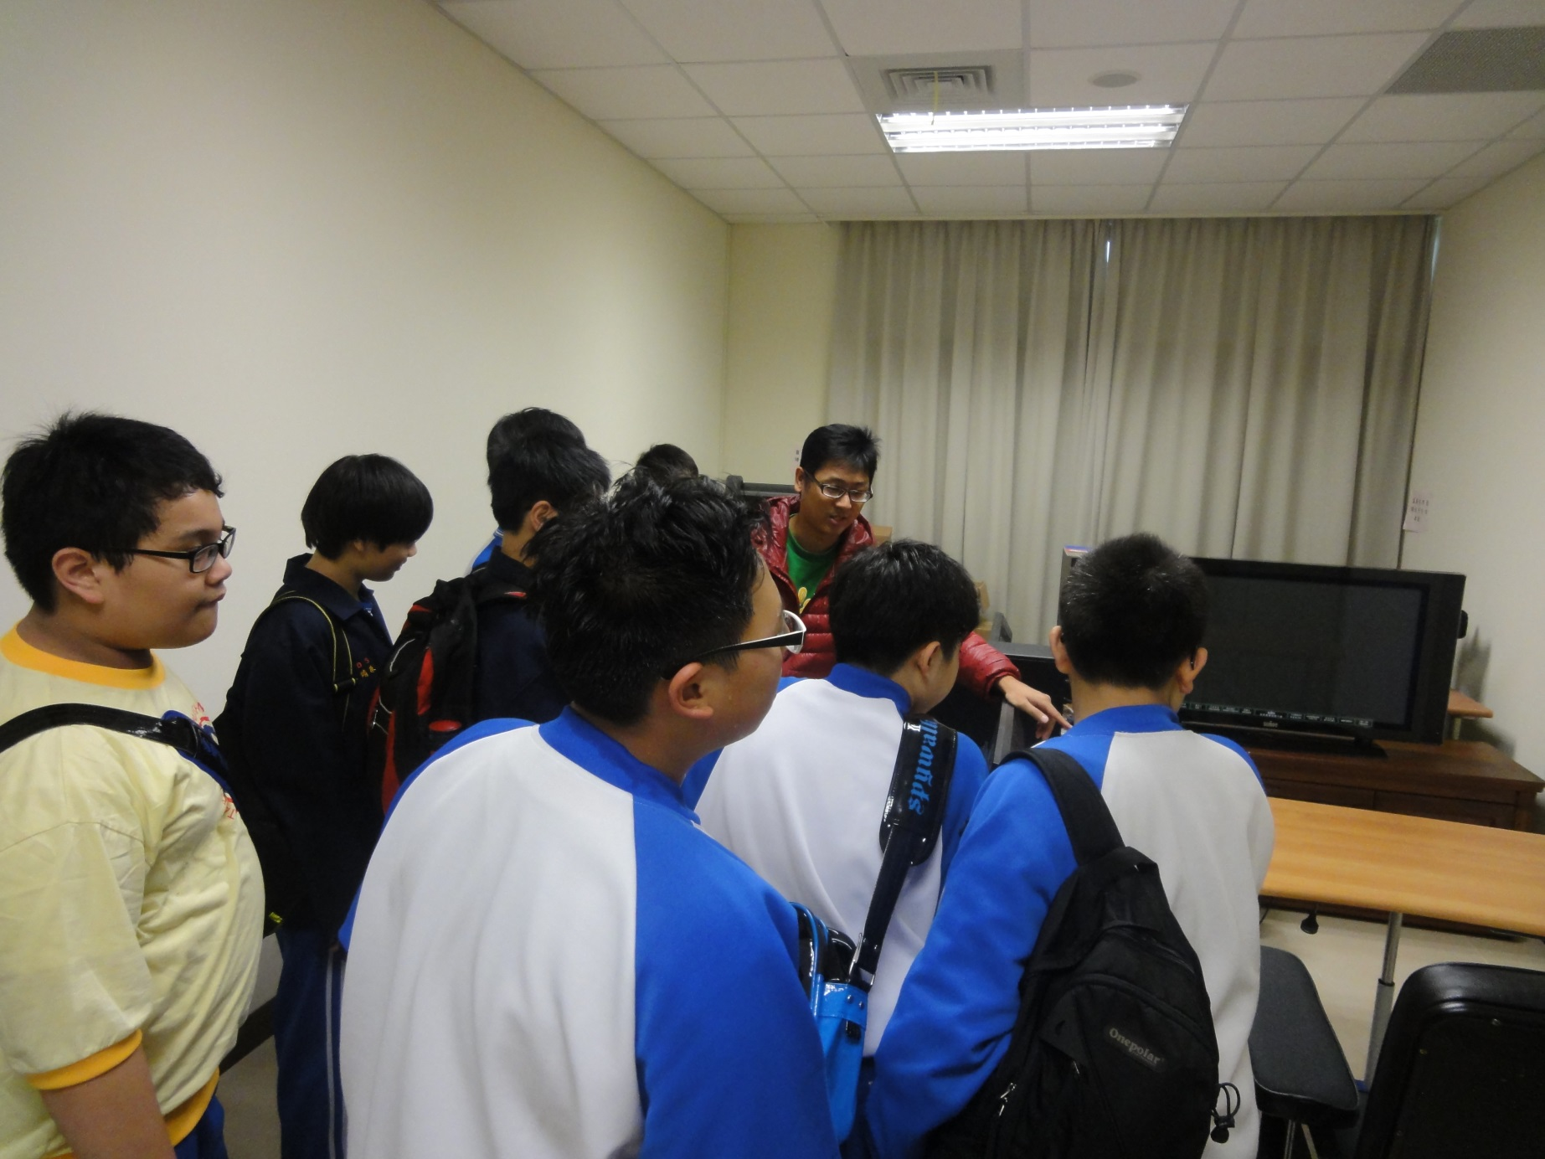
同學們最有興趣的還是測謊喔~測測看準不准喔

Slide 5
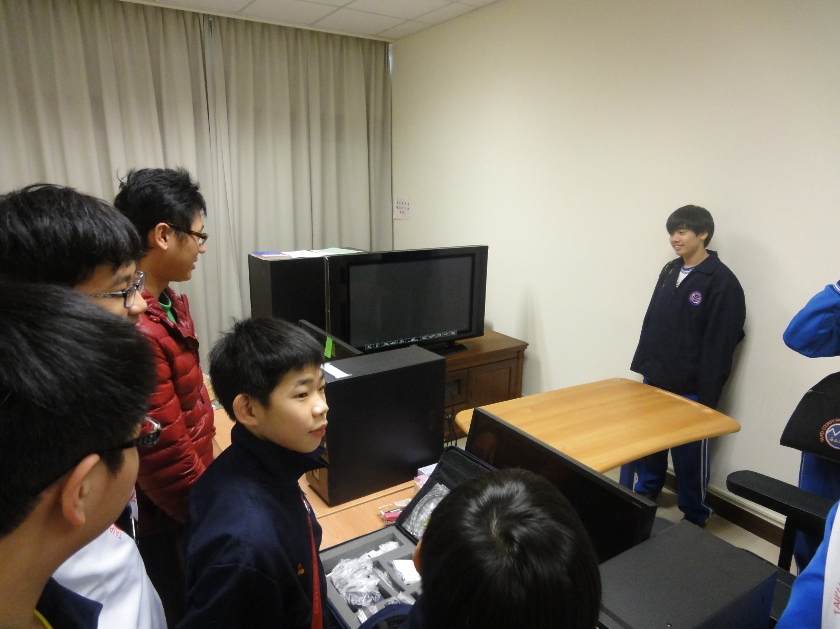

Slide 6
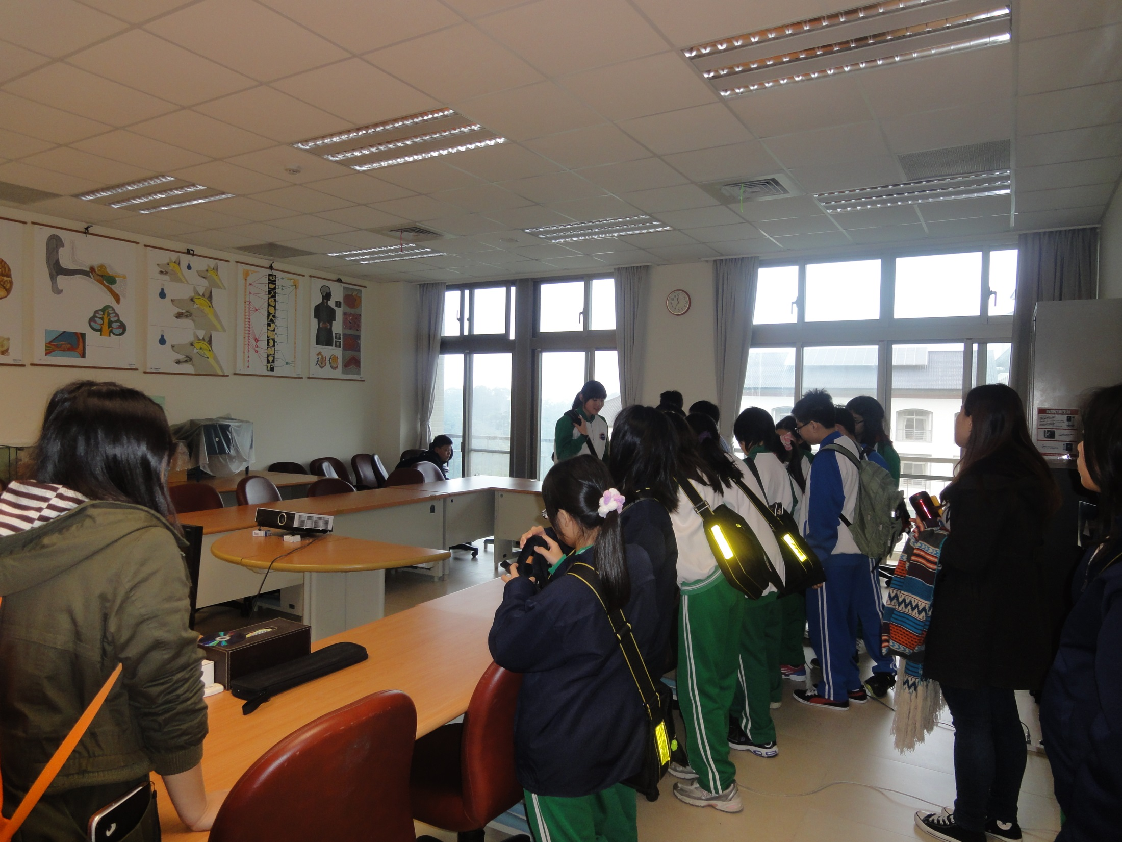

Slide 7
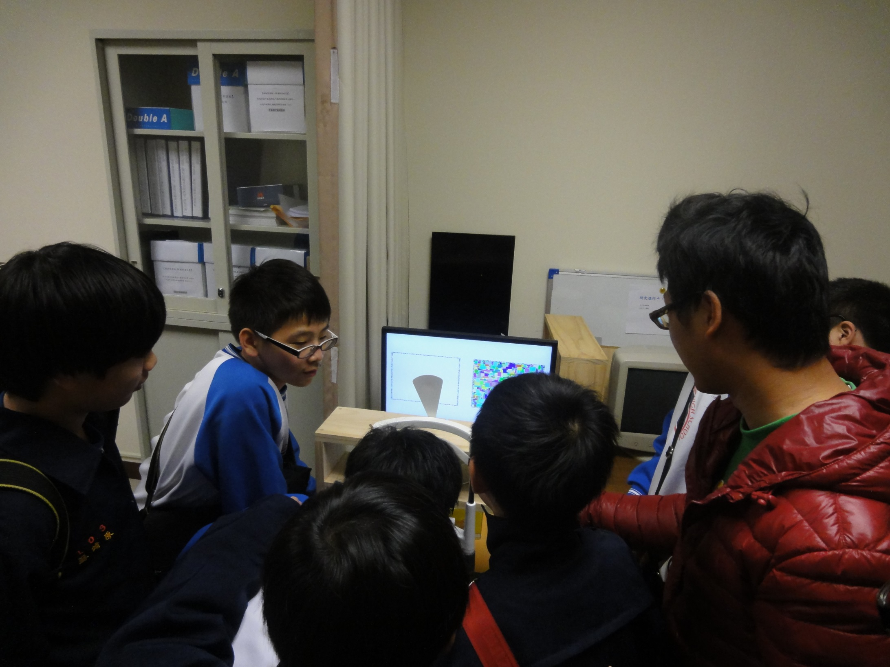

Slide 8


Slide 9
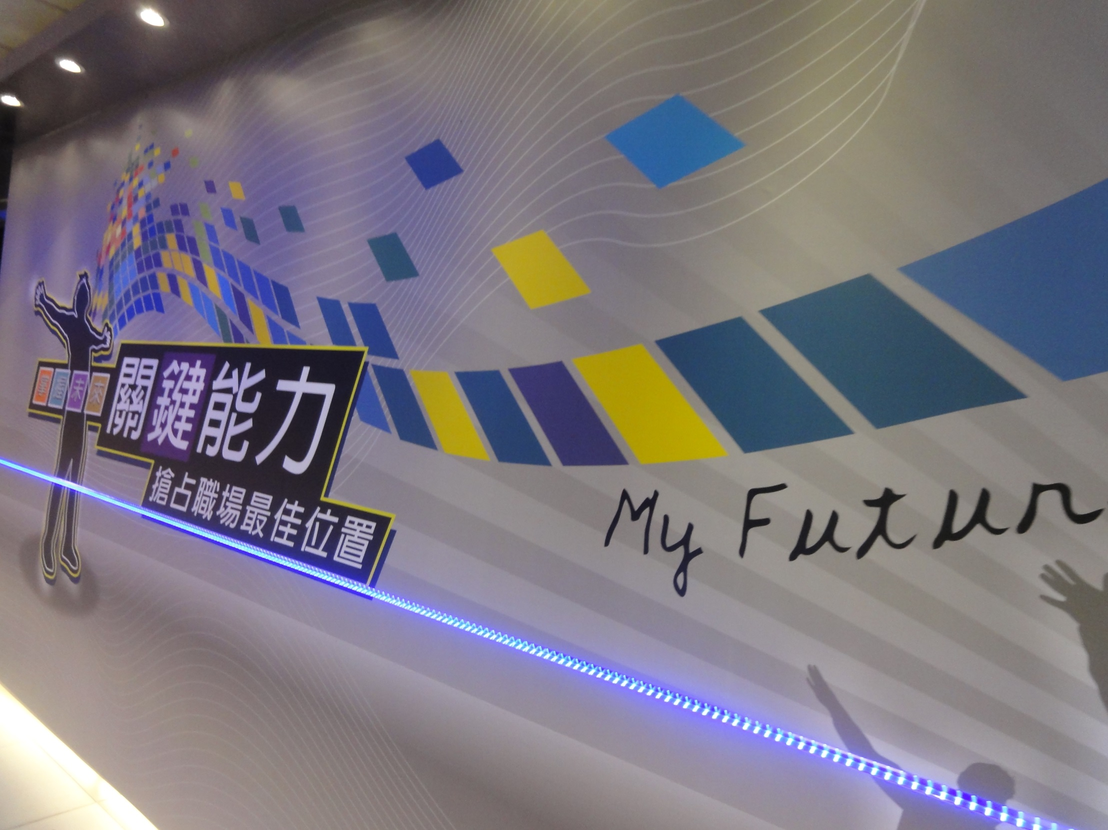

Slide 10
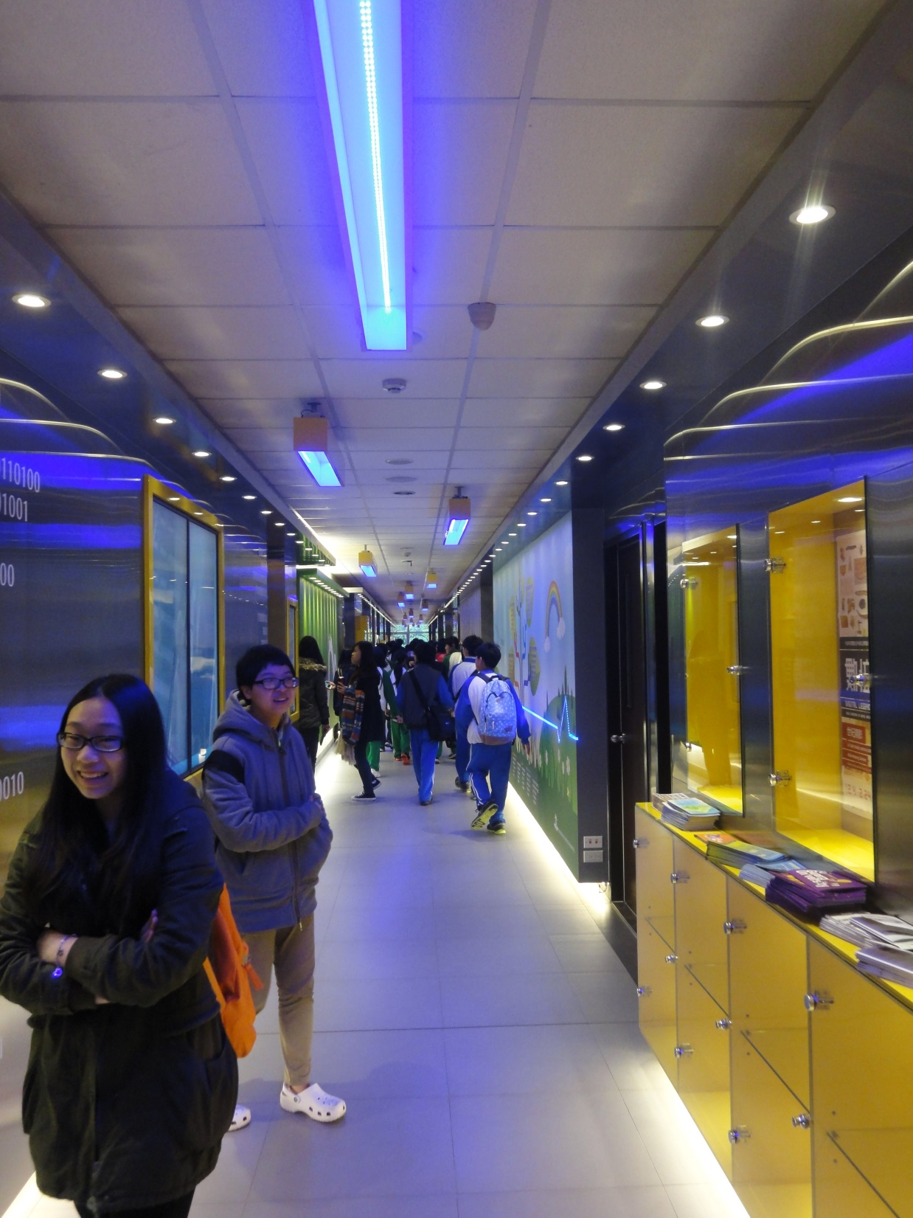
超炫的資訊系喔

Slide 11
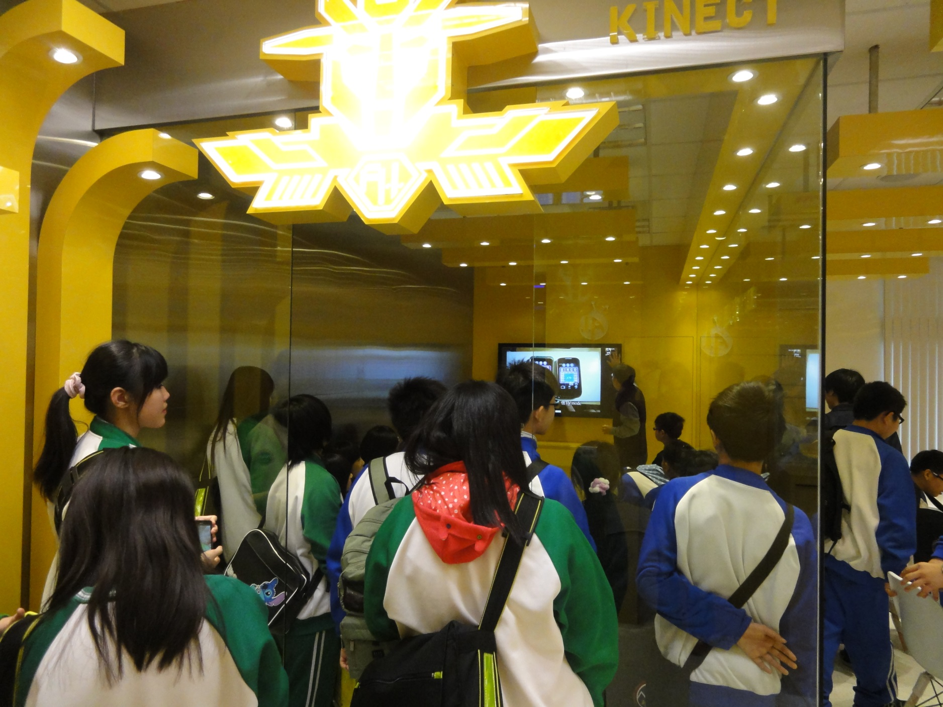
在超炫的教室上課喔

Slide 12
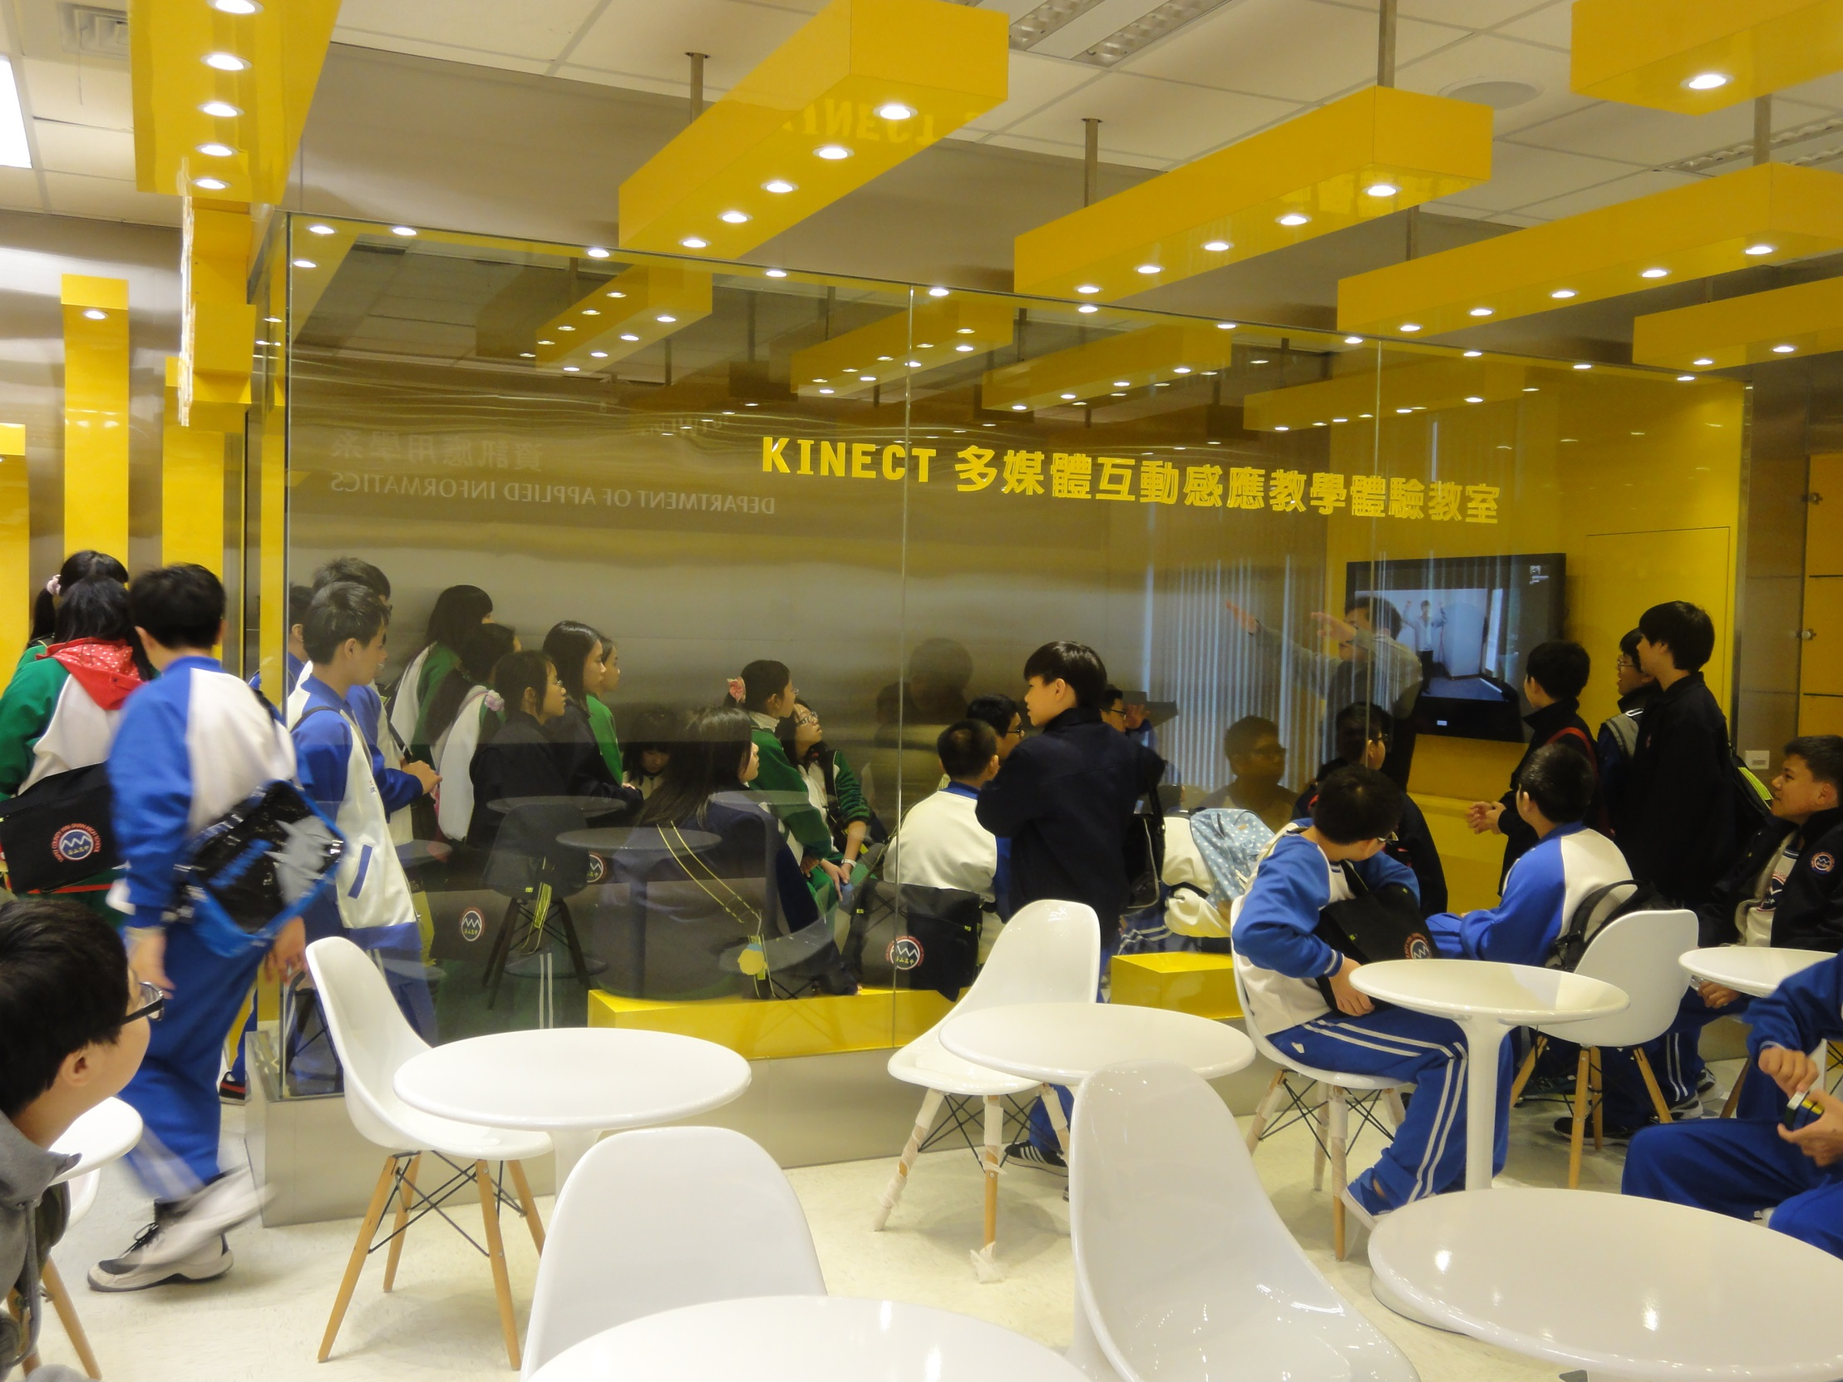

Slide 13
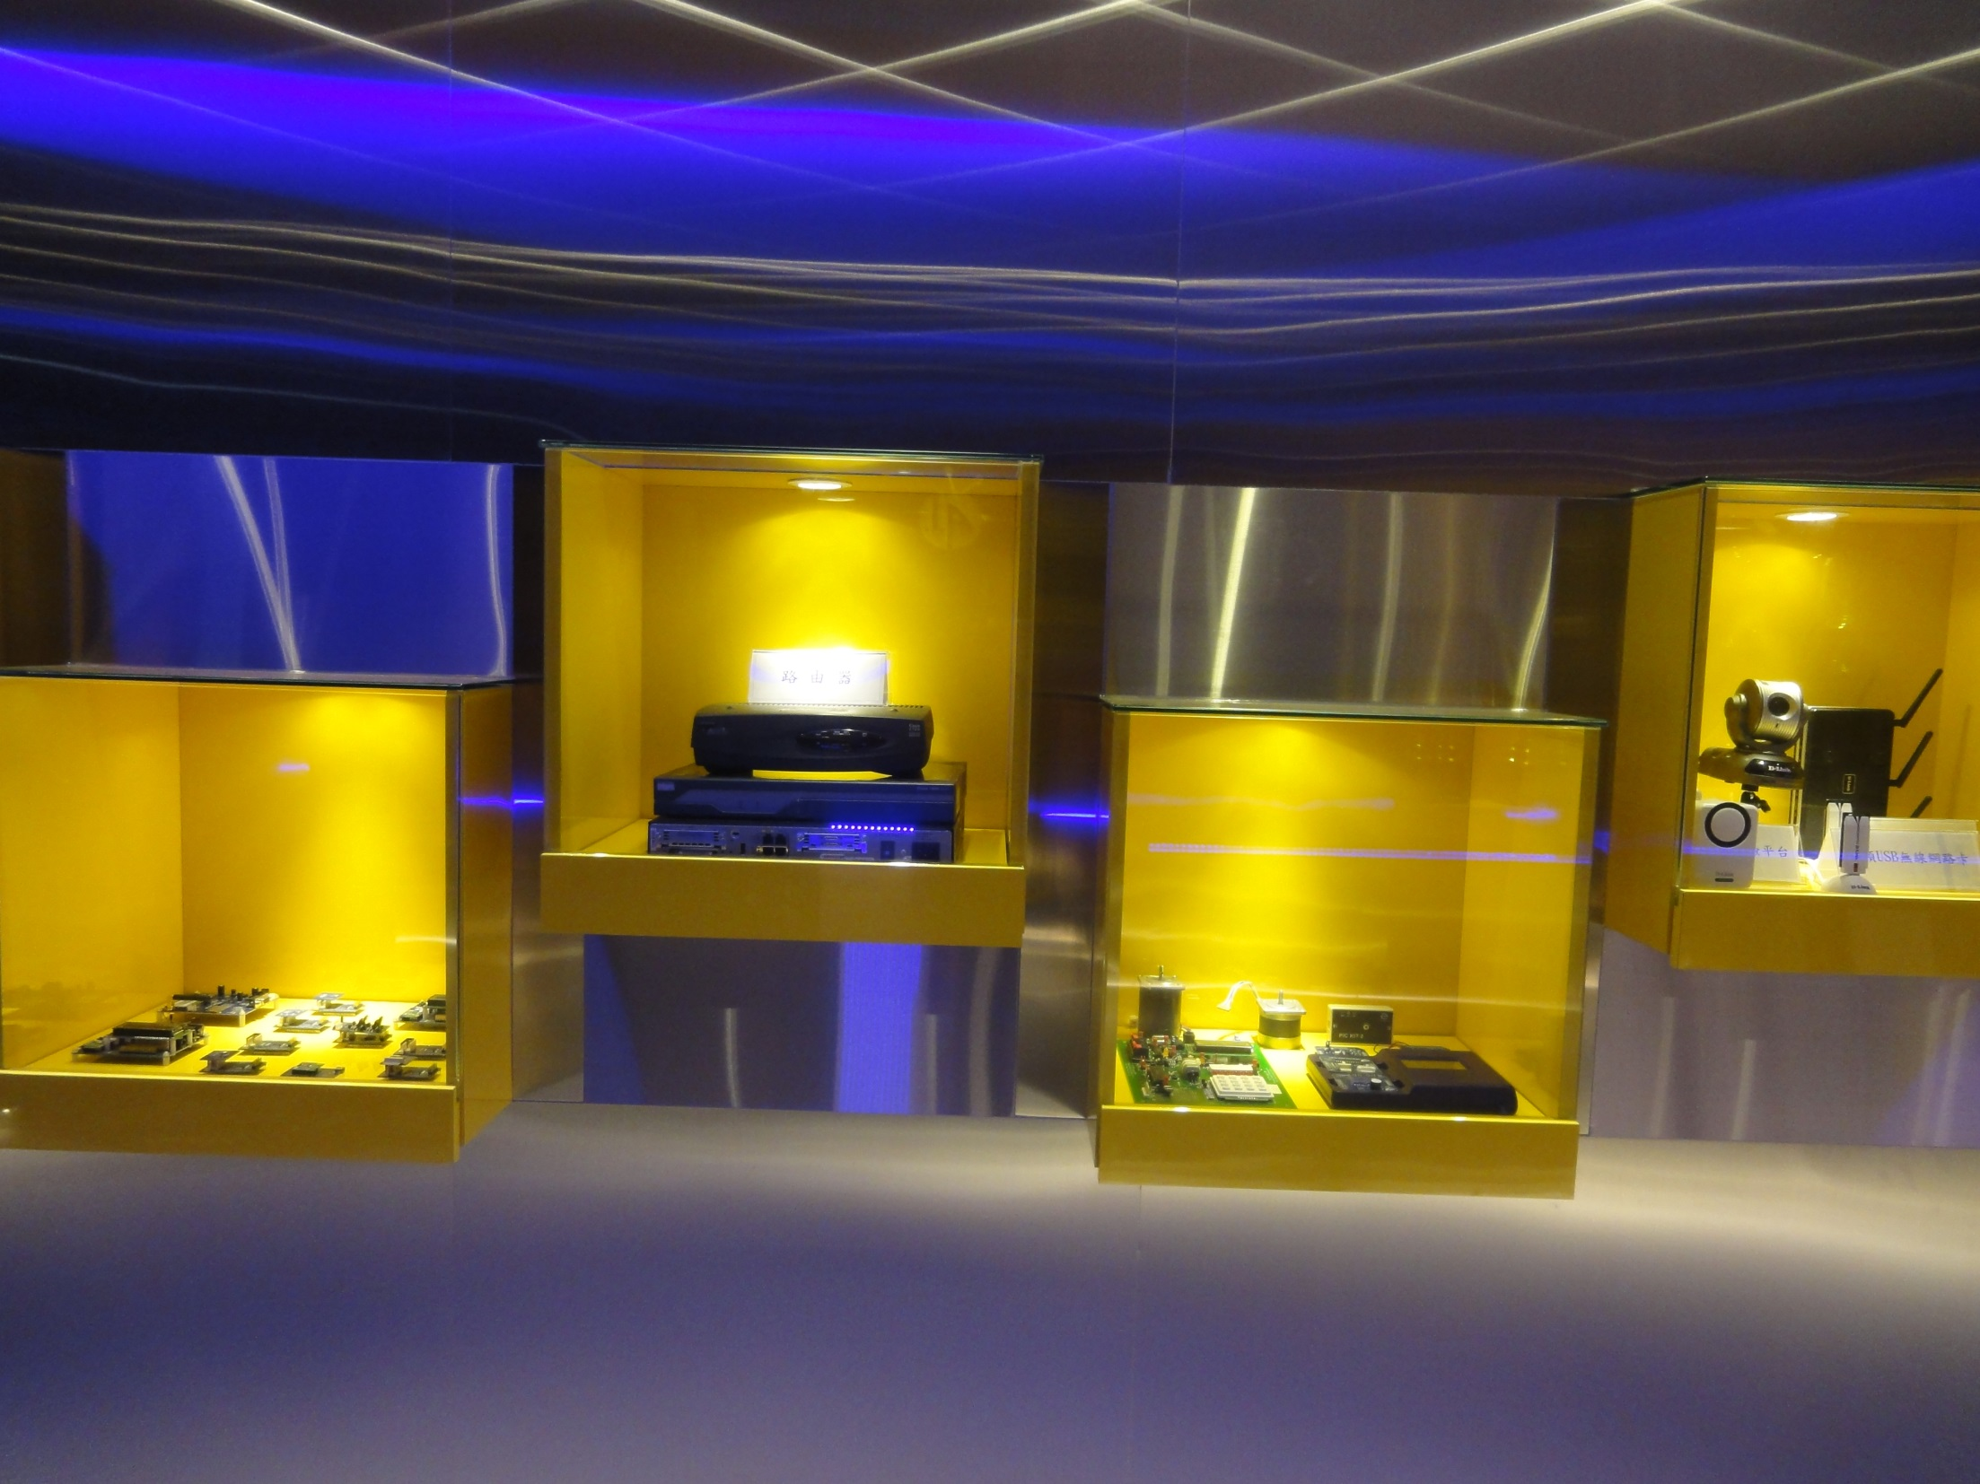

Slide 14
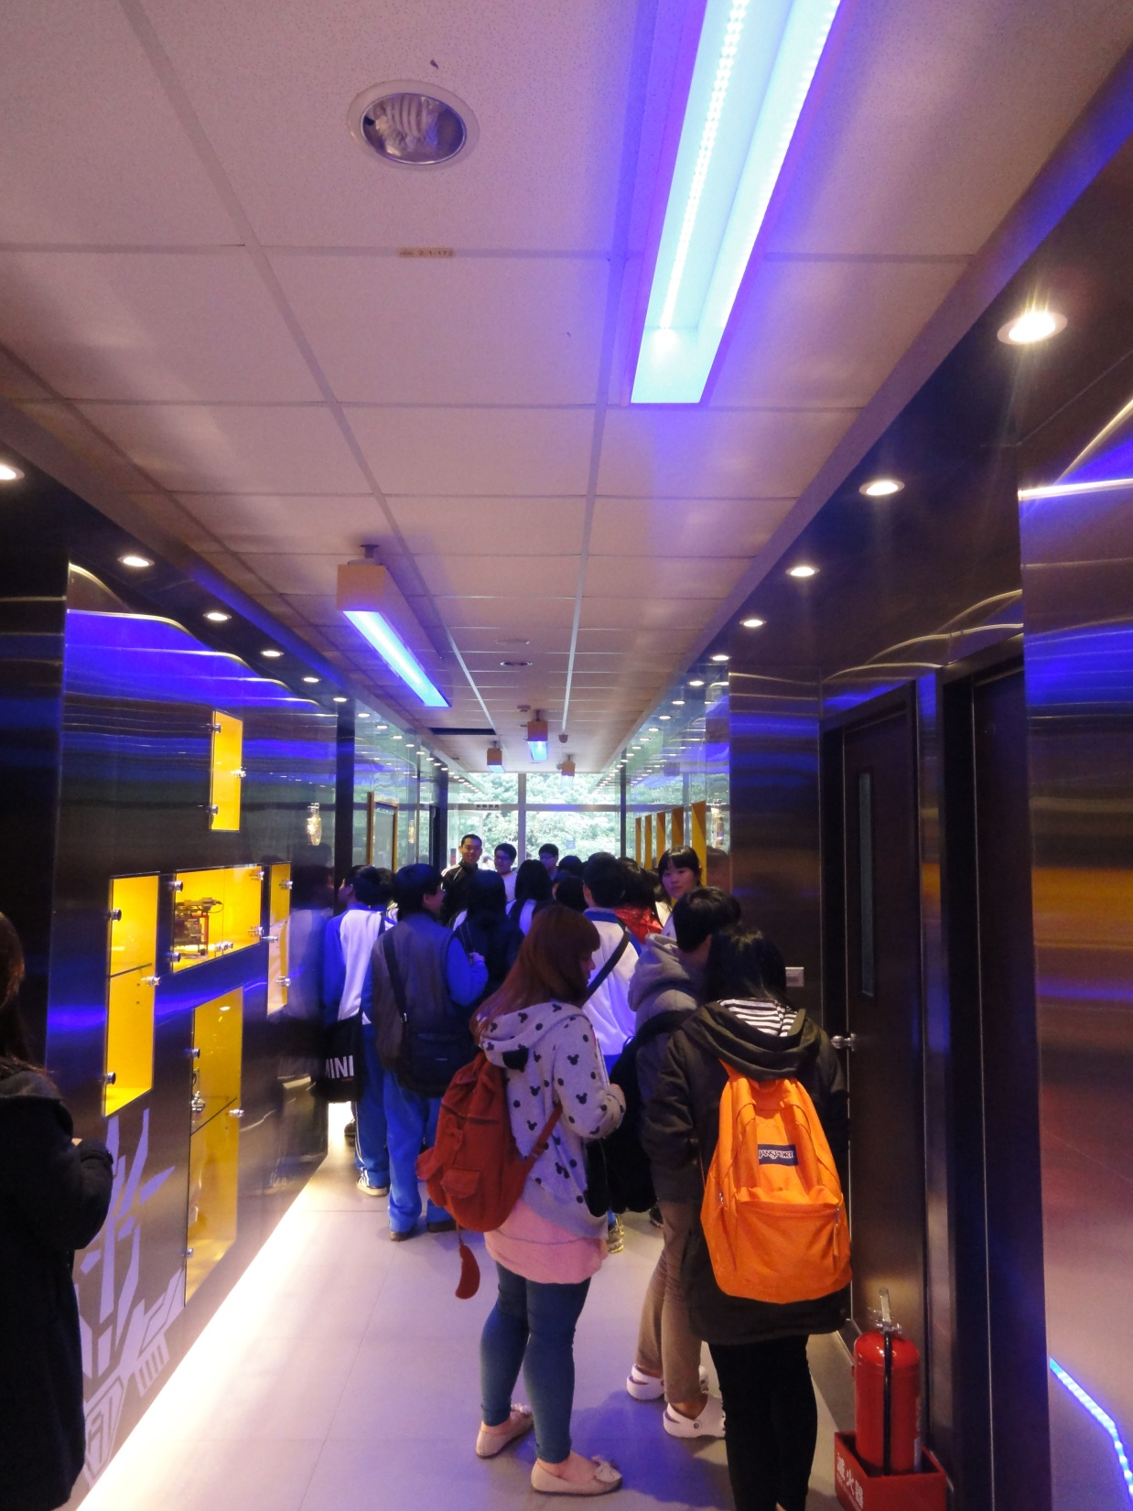

Slide 15
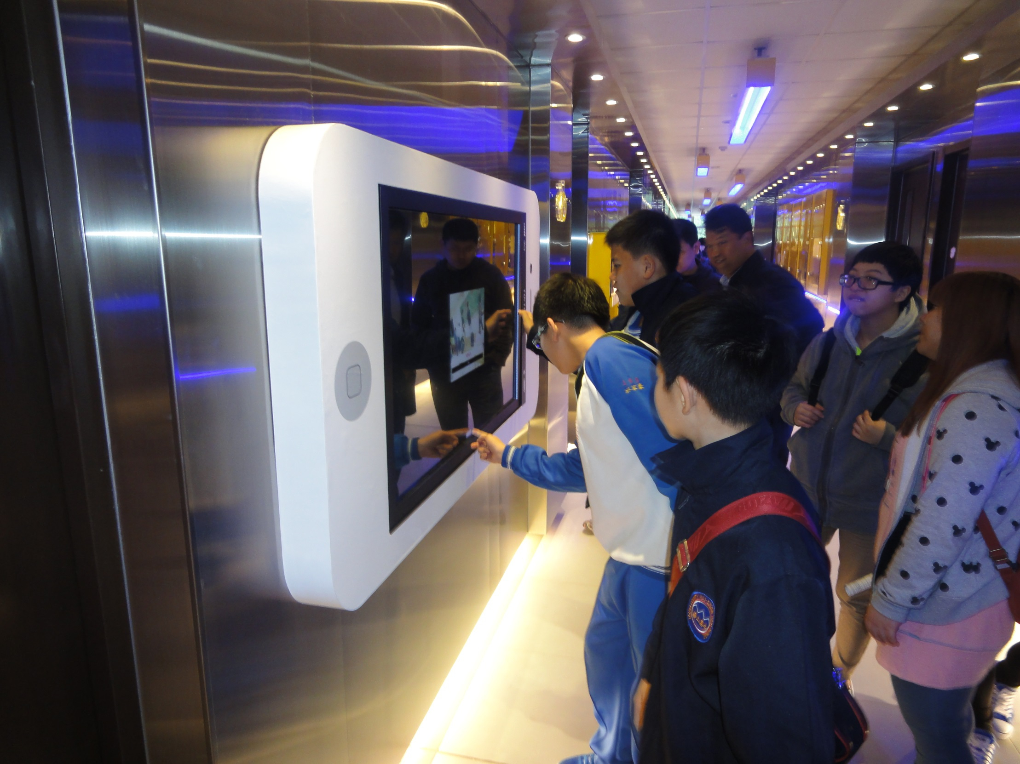

Slide 16
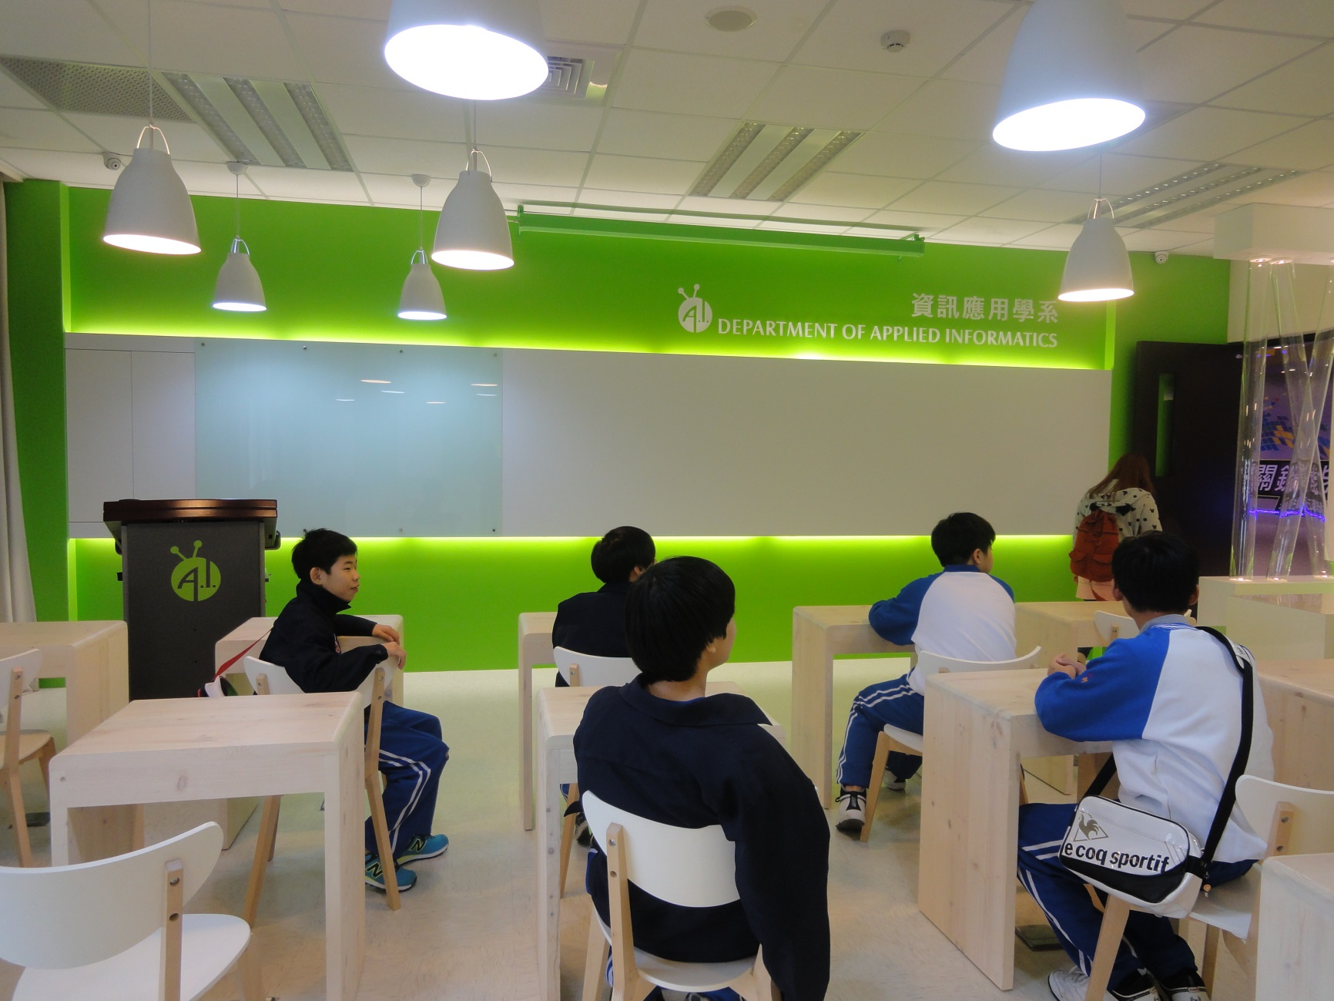
超棒超現代化的教室喔

Slide 17
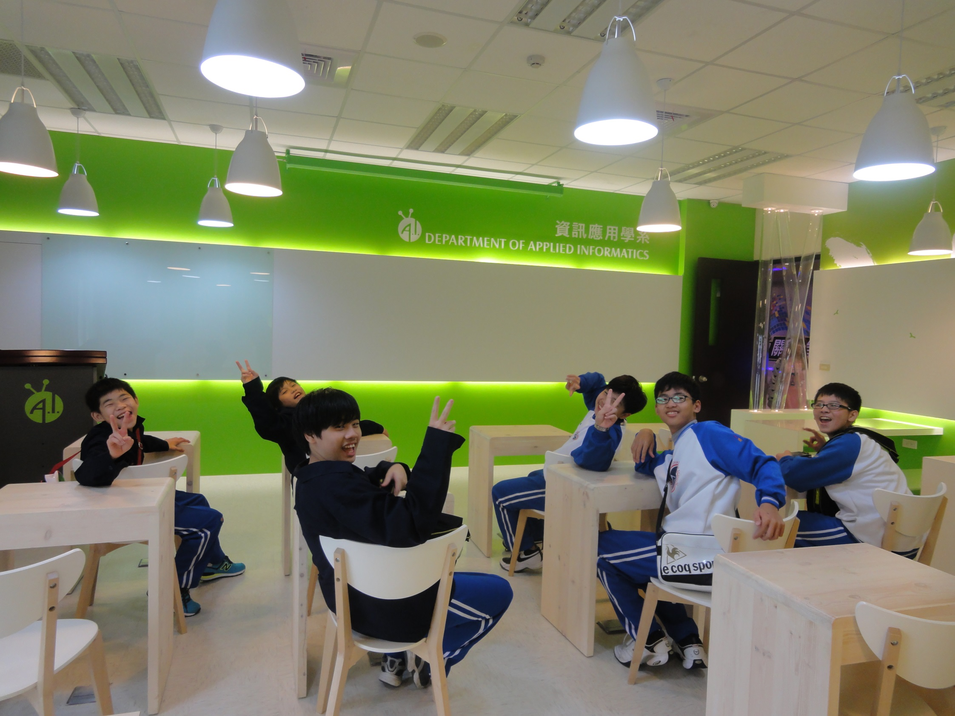

Slide 18
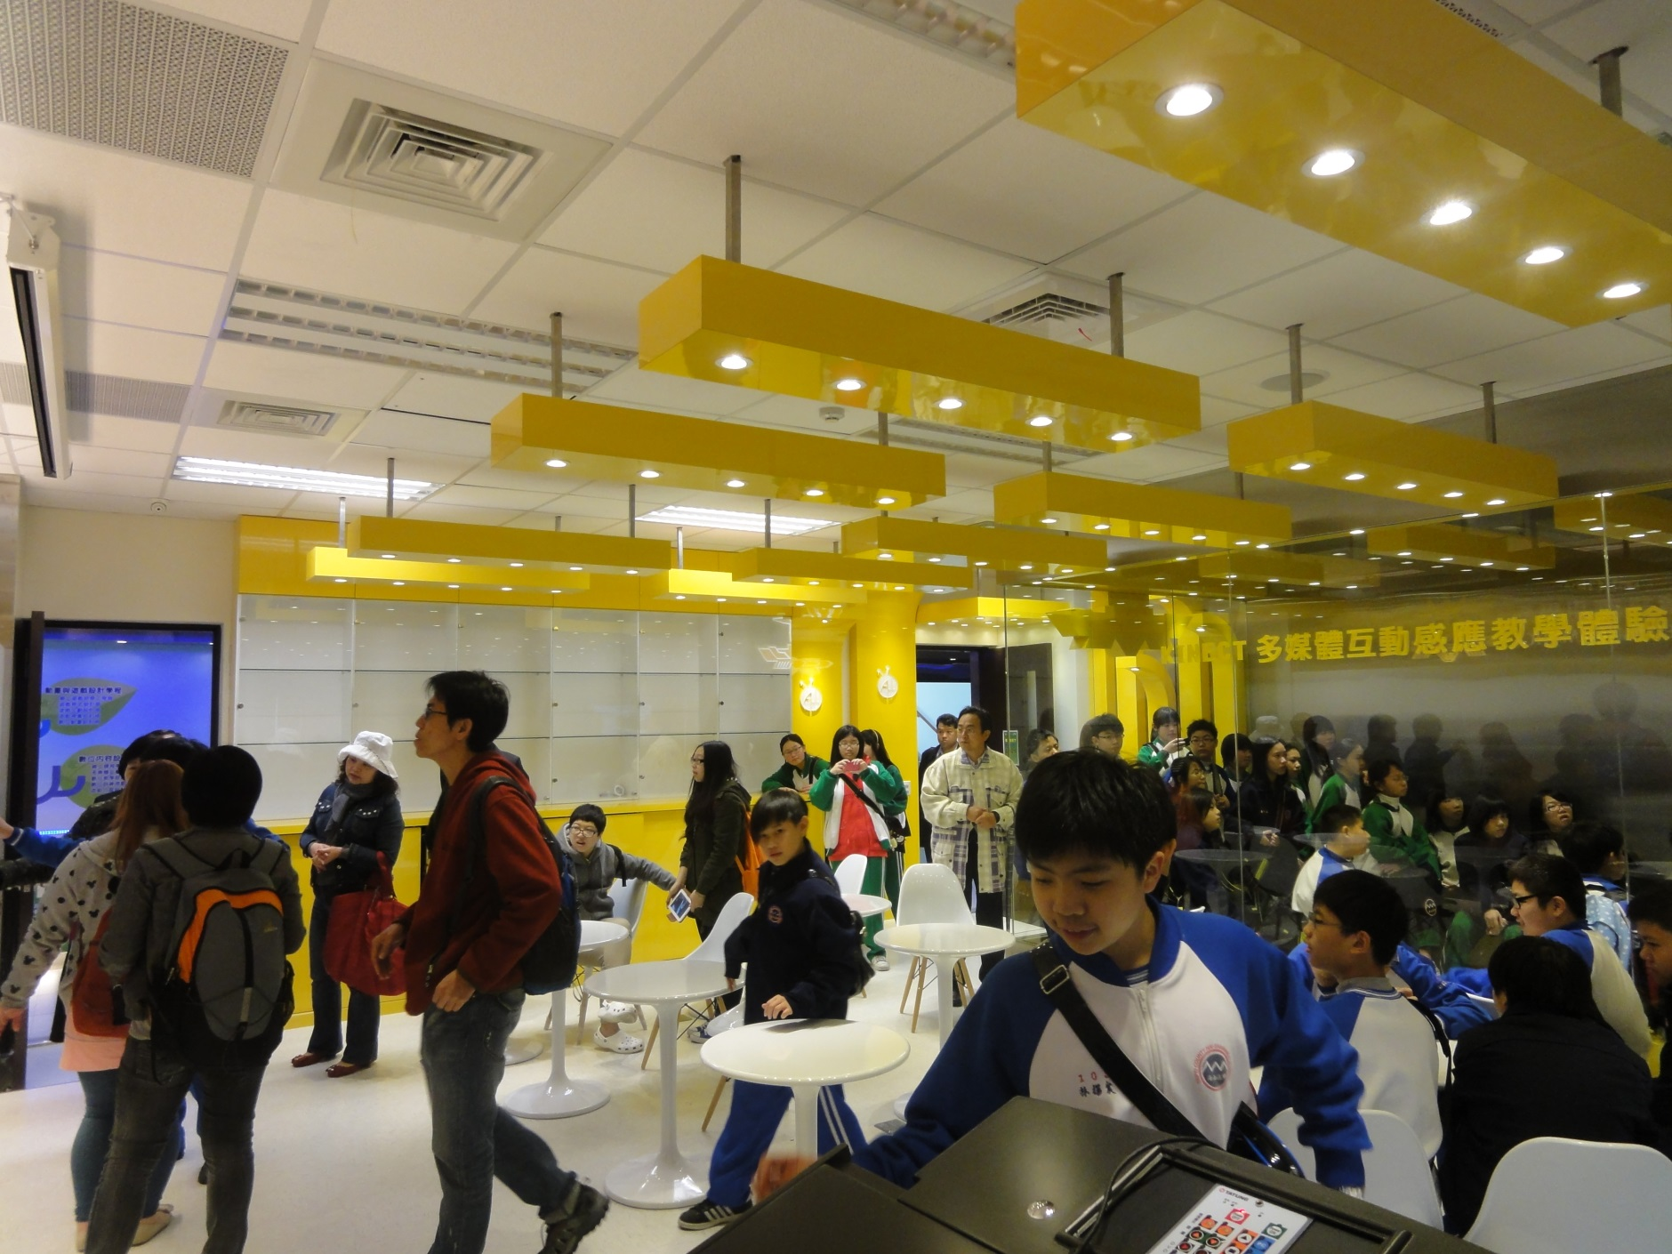
校長、主任、會長們也來上課囉

Slide 19
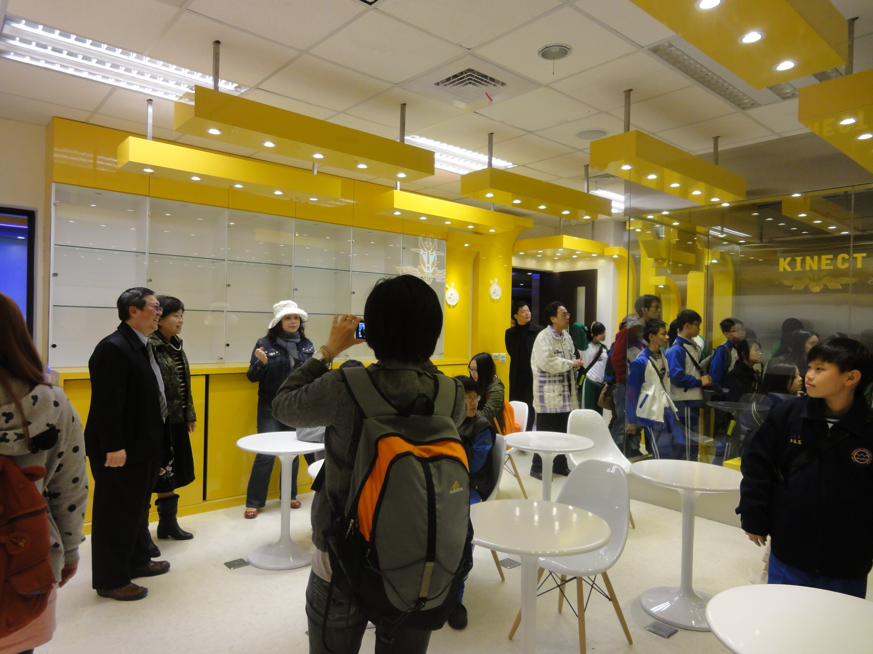

Slide 20
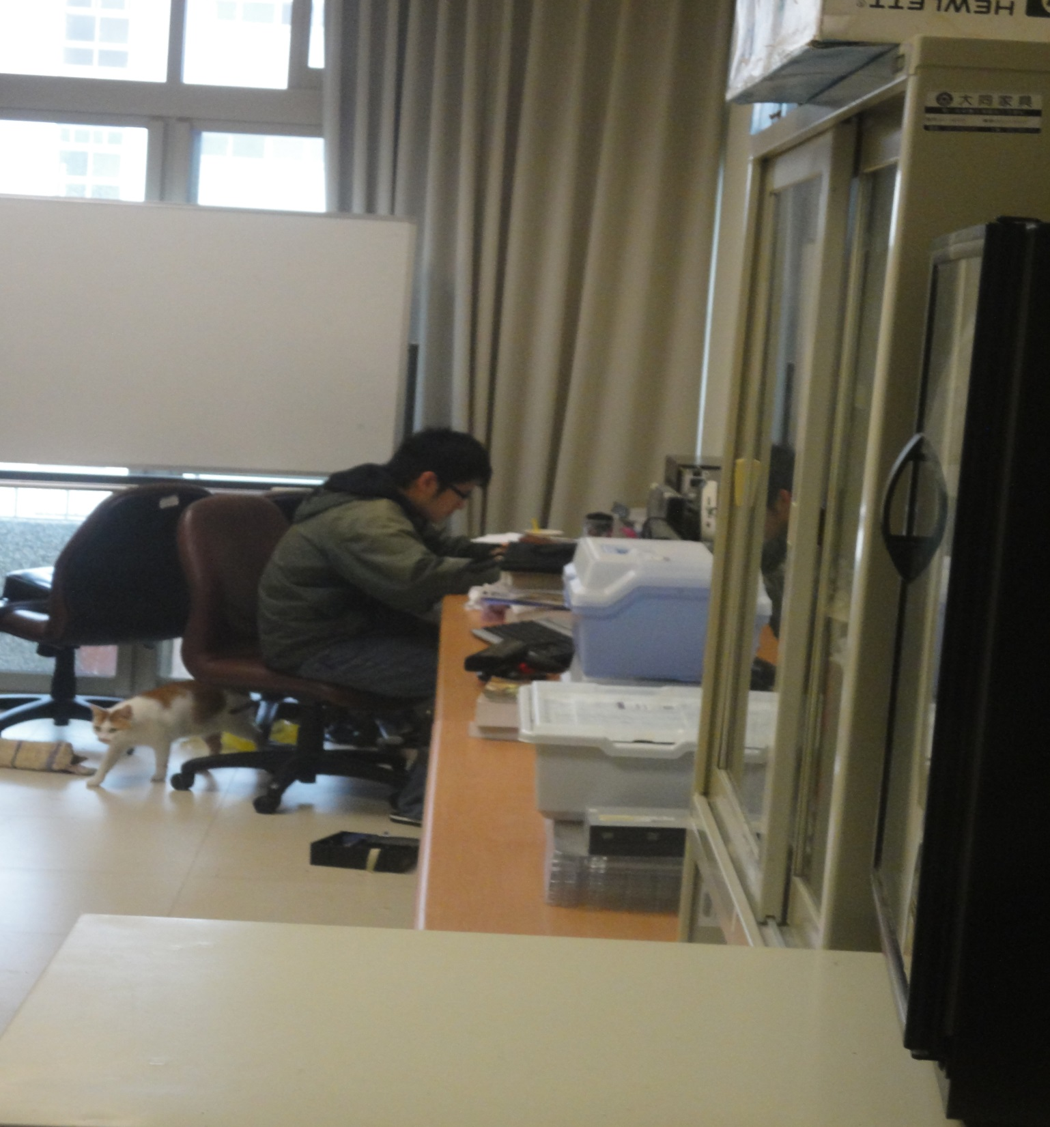
瞧~資訊系 養養的寵物貓

Slide 21
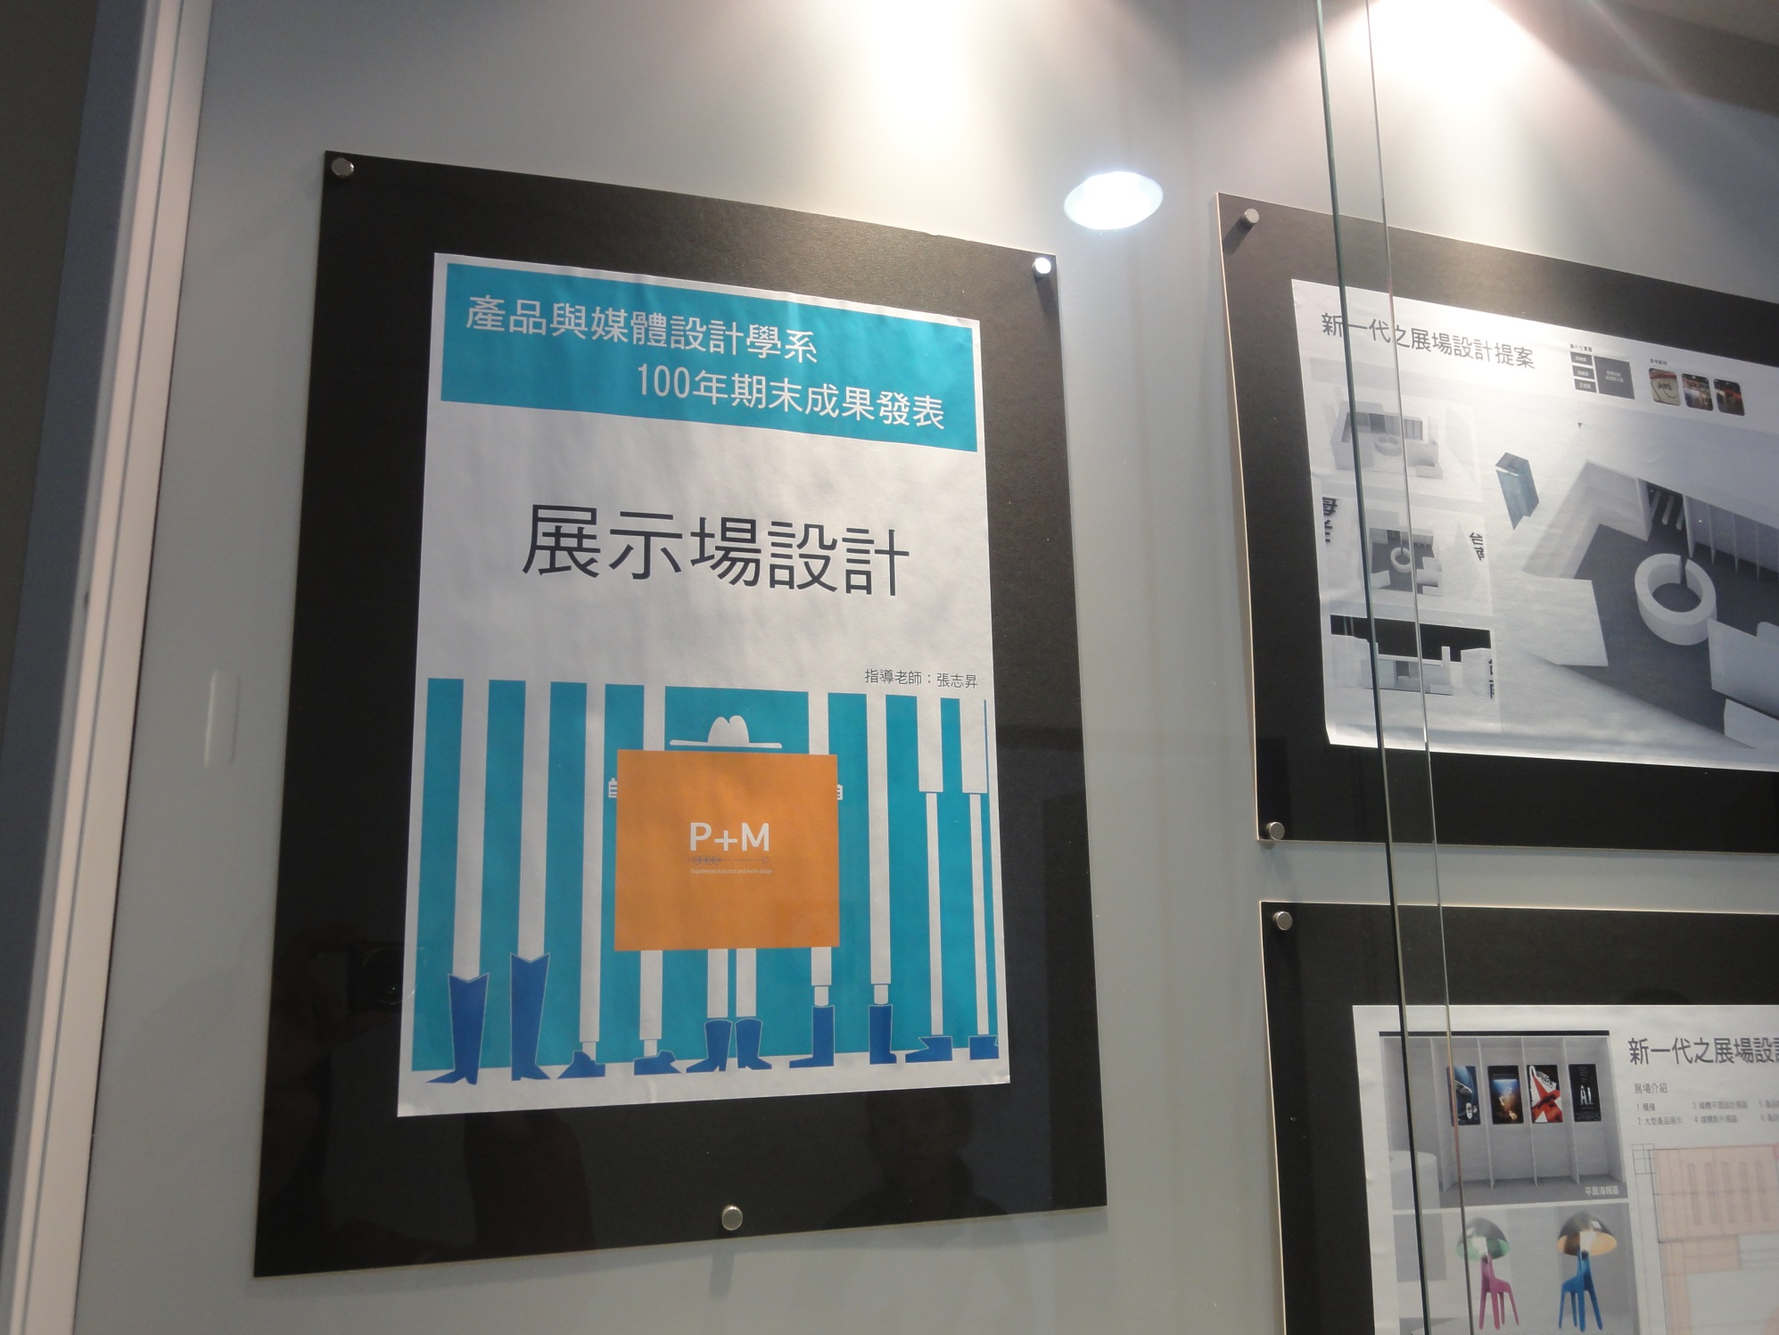
產品與媒體設計系

Slide 22
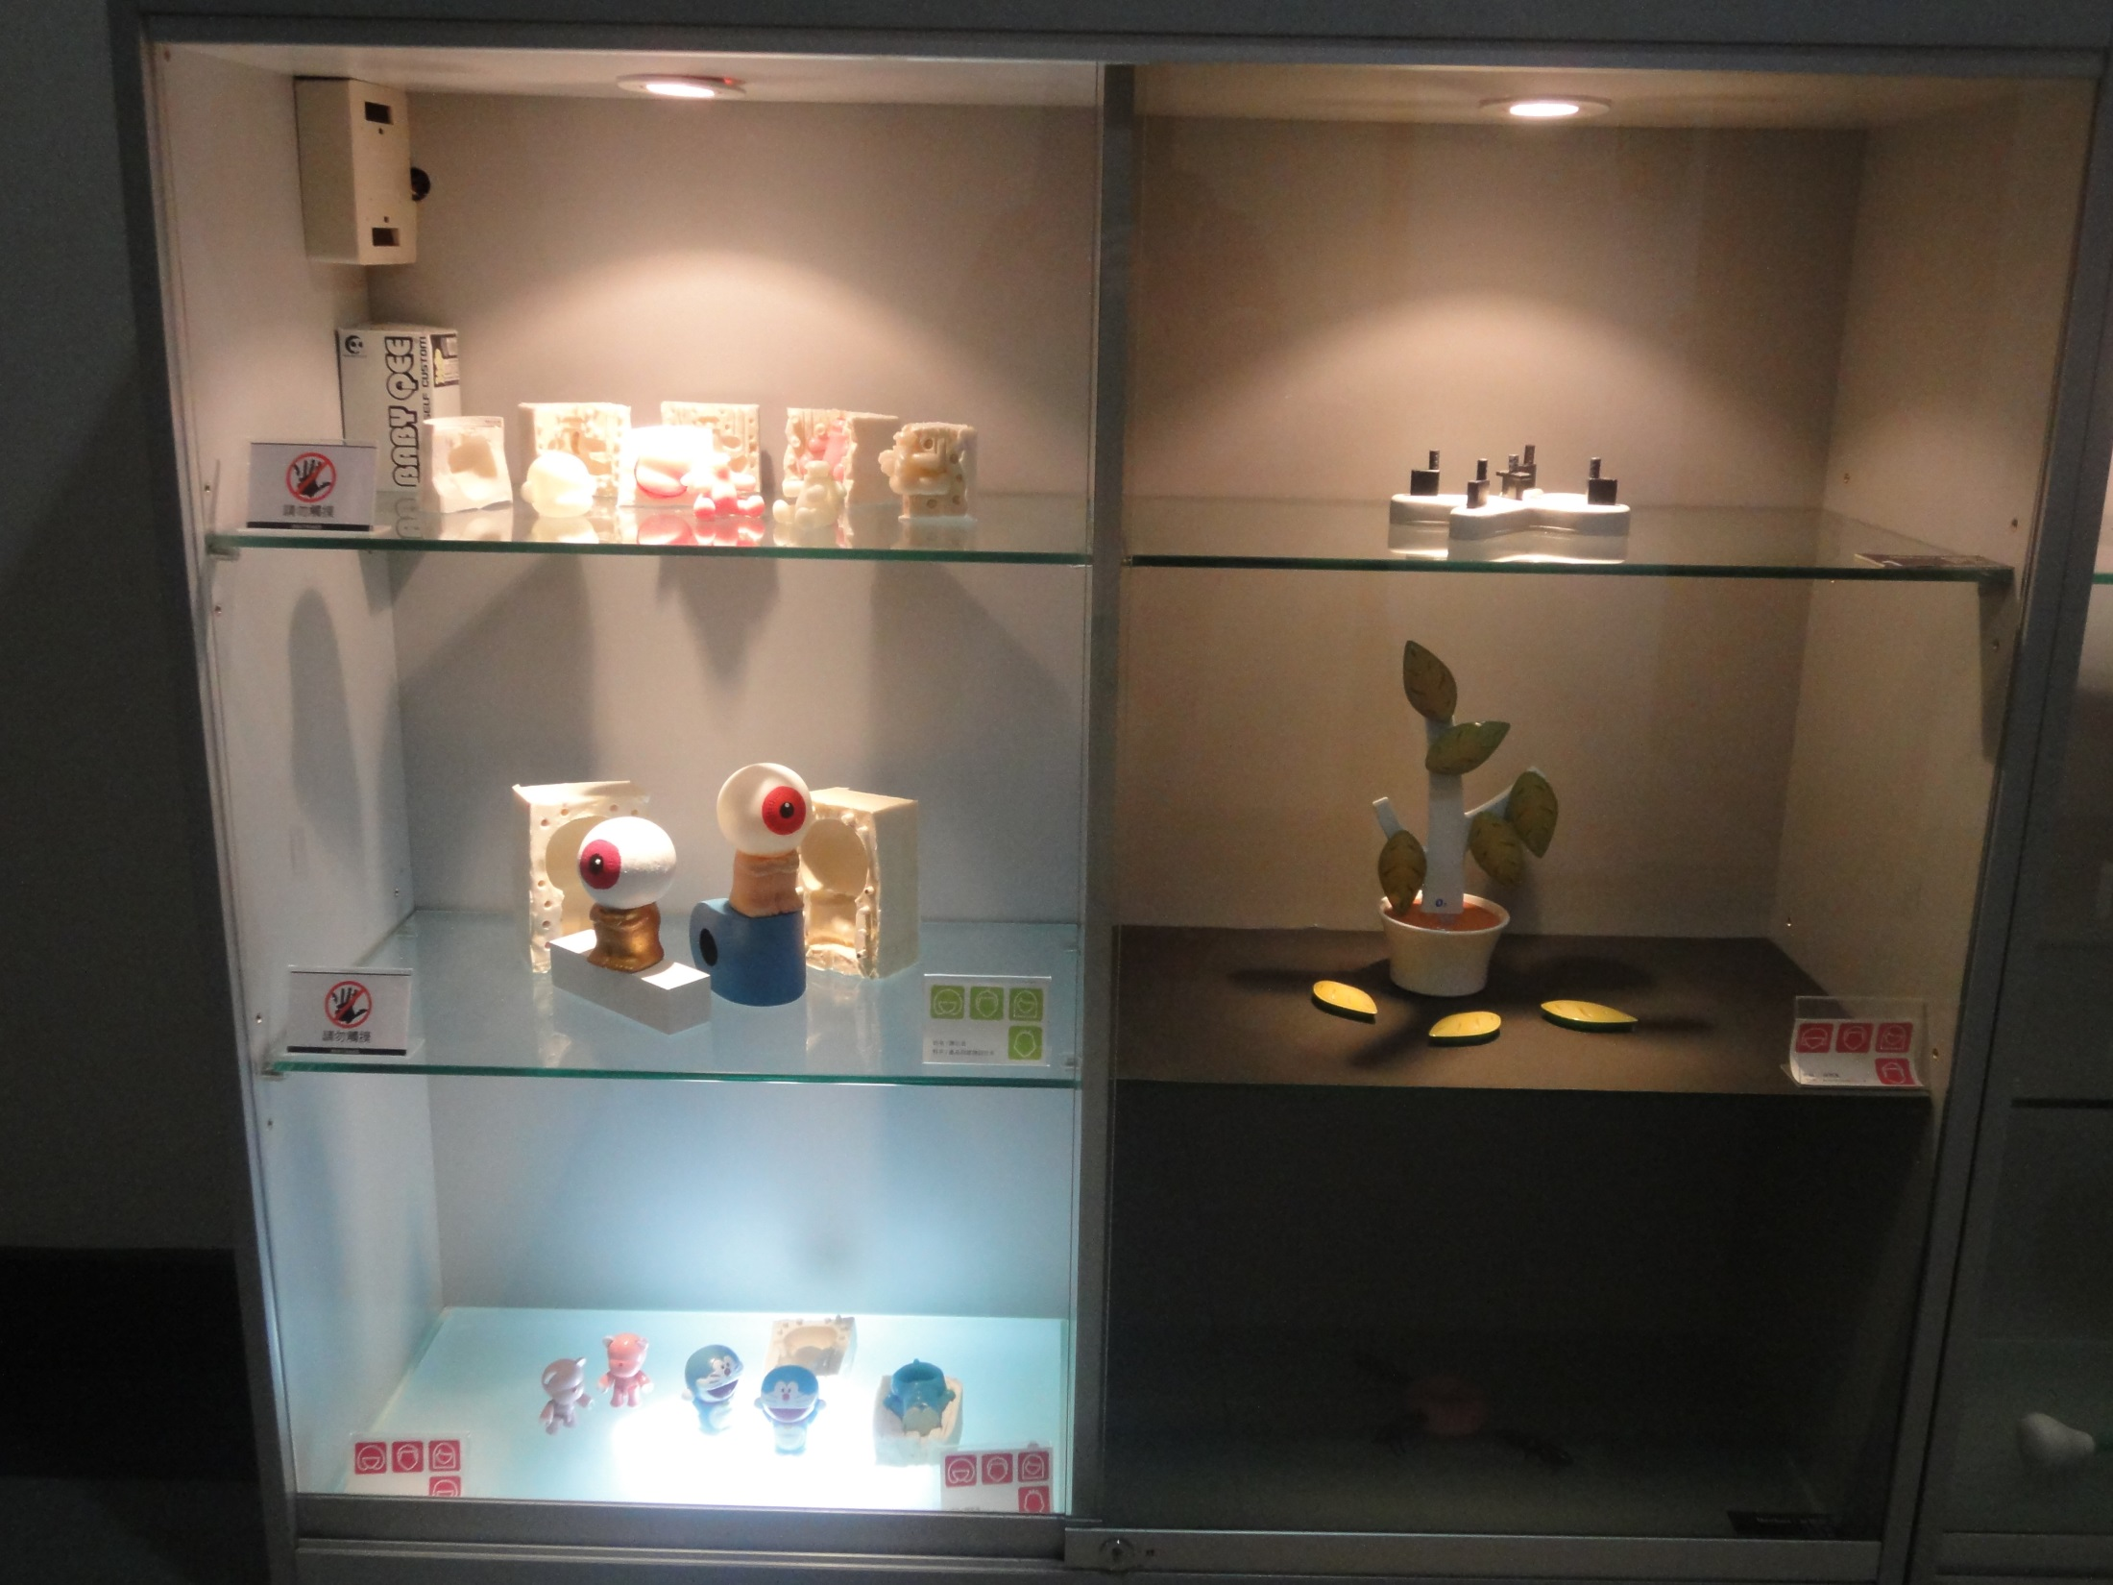

Slide 23
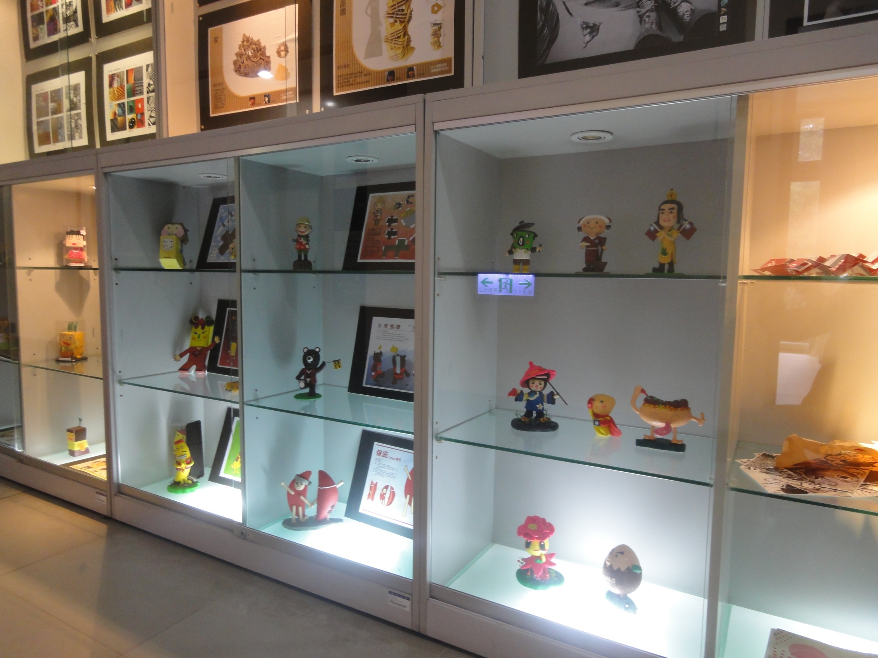

Slide 24
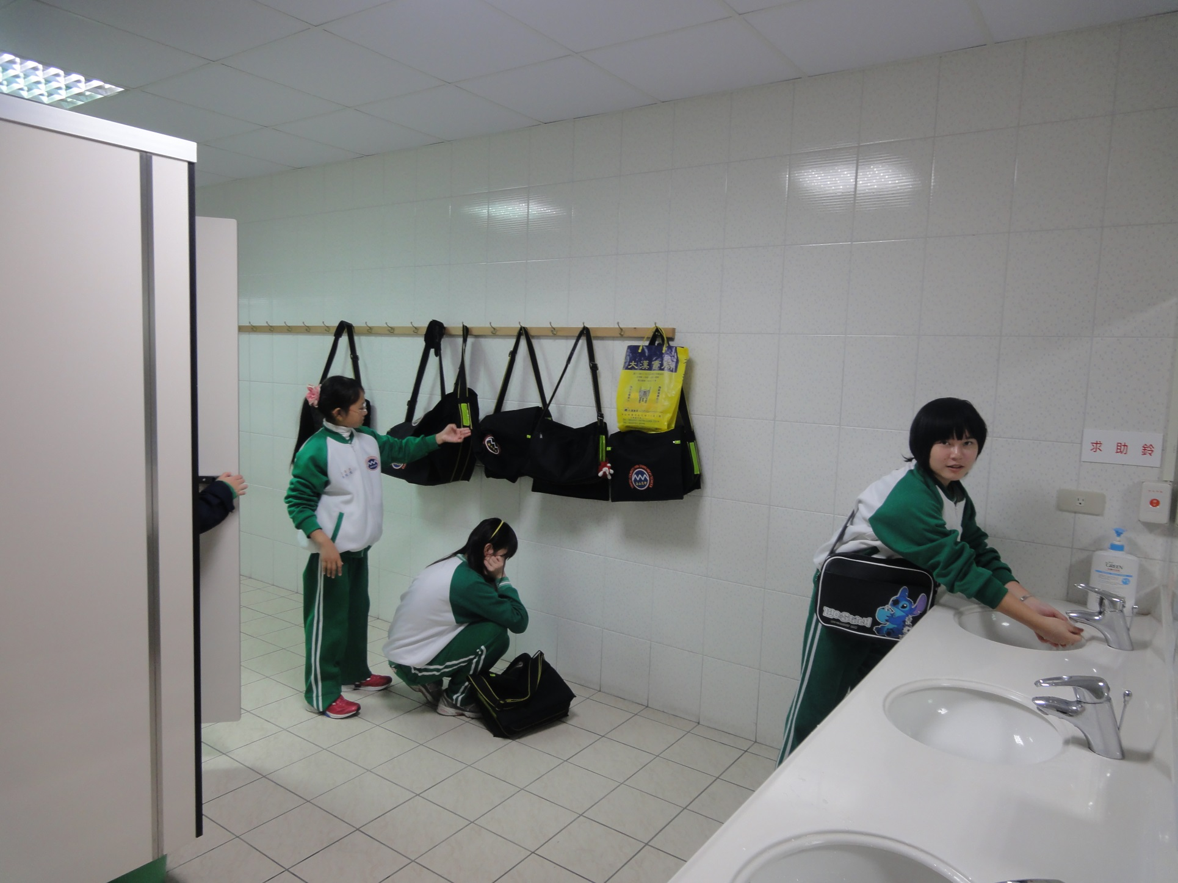
連廁所都不忘好好參觀喔

Slide 25
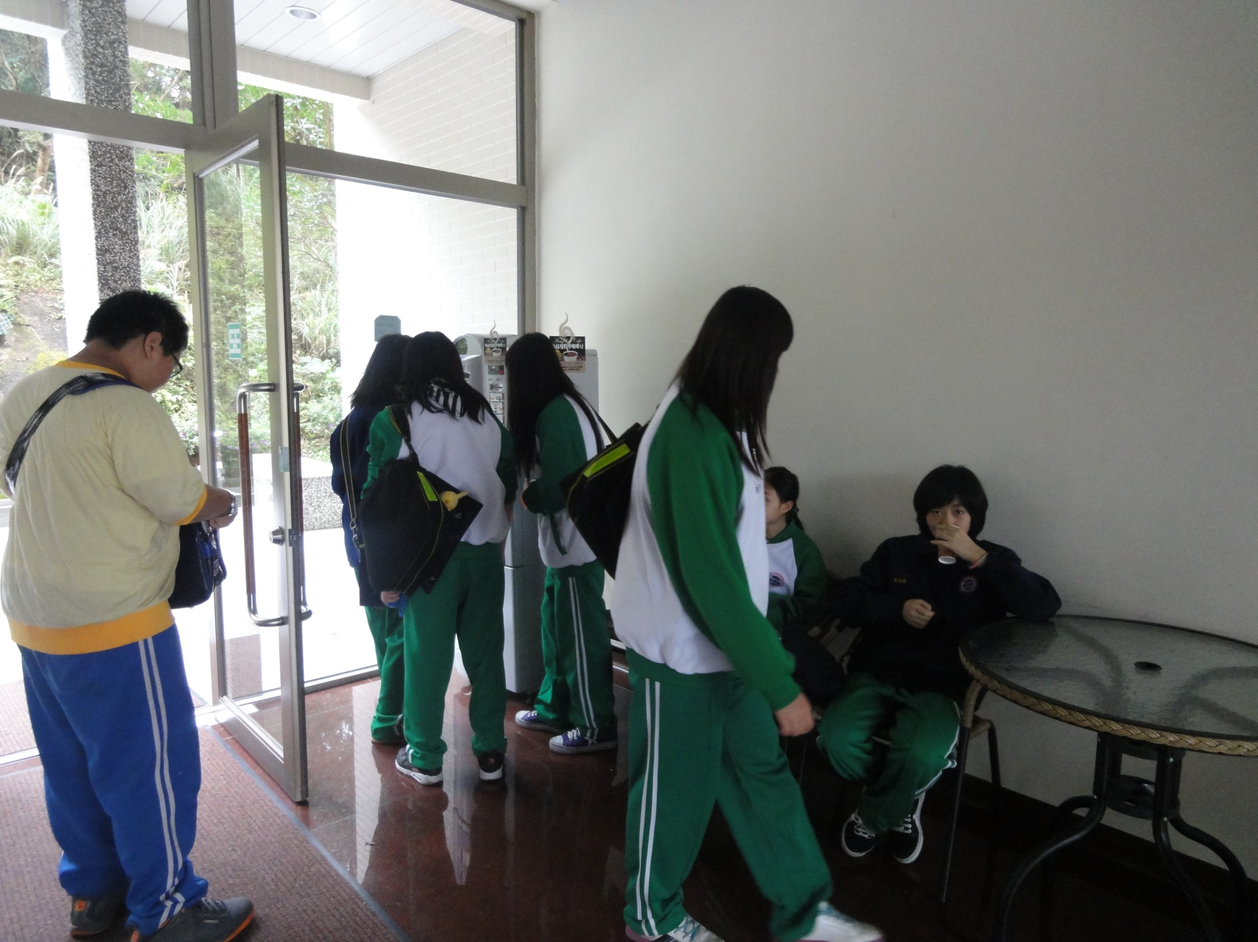
結束參觀仍不忘拚經濟~ 繼續搶喝咖啡喔

Slide 26
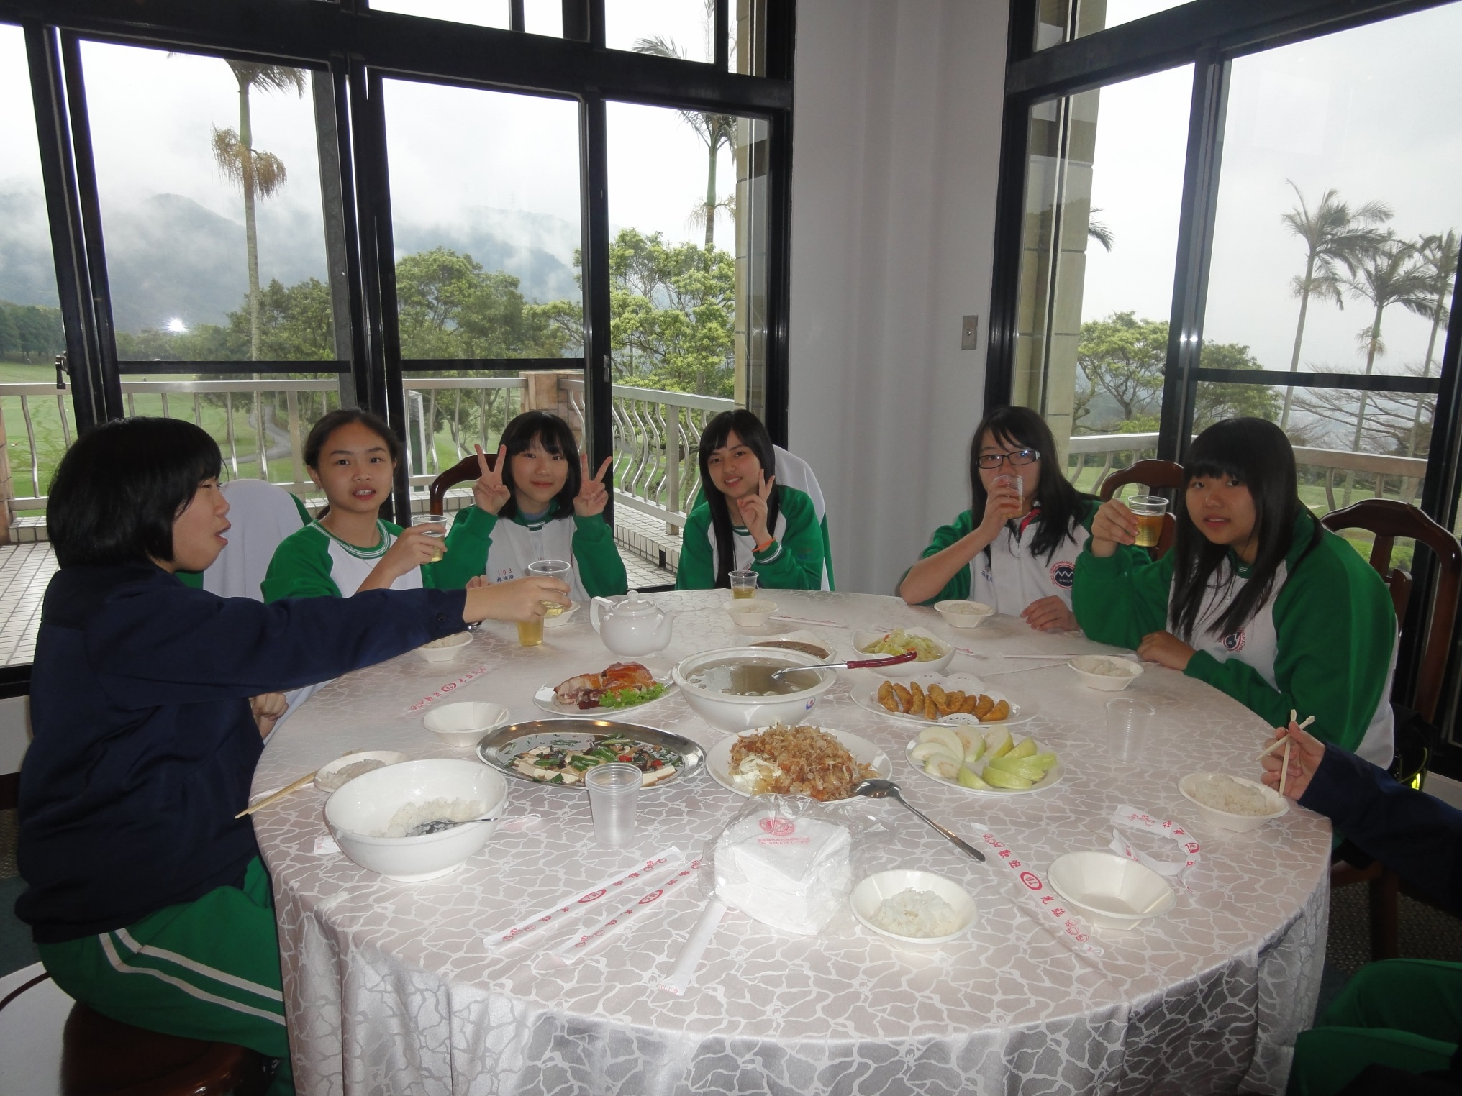
超漂亮的高爾夫球場吃午飯~真幸福

Slide 27
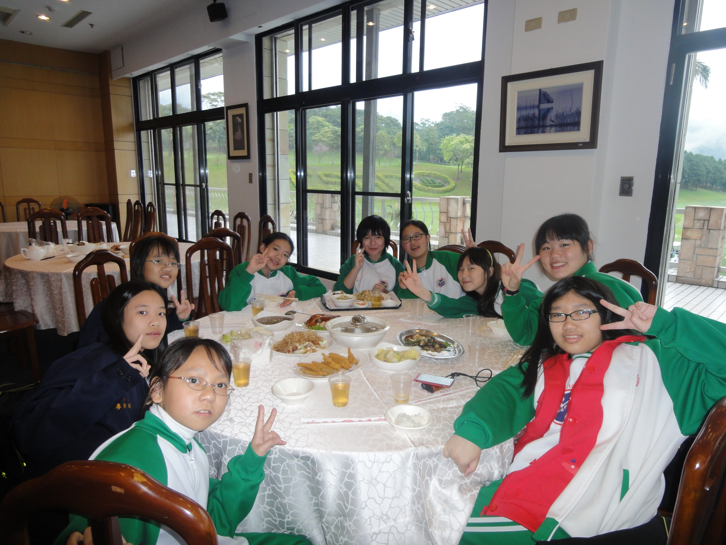

Slide 28
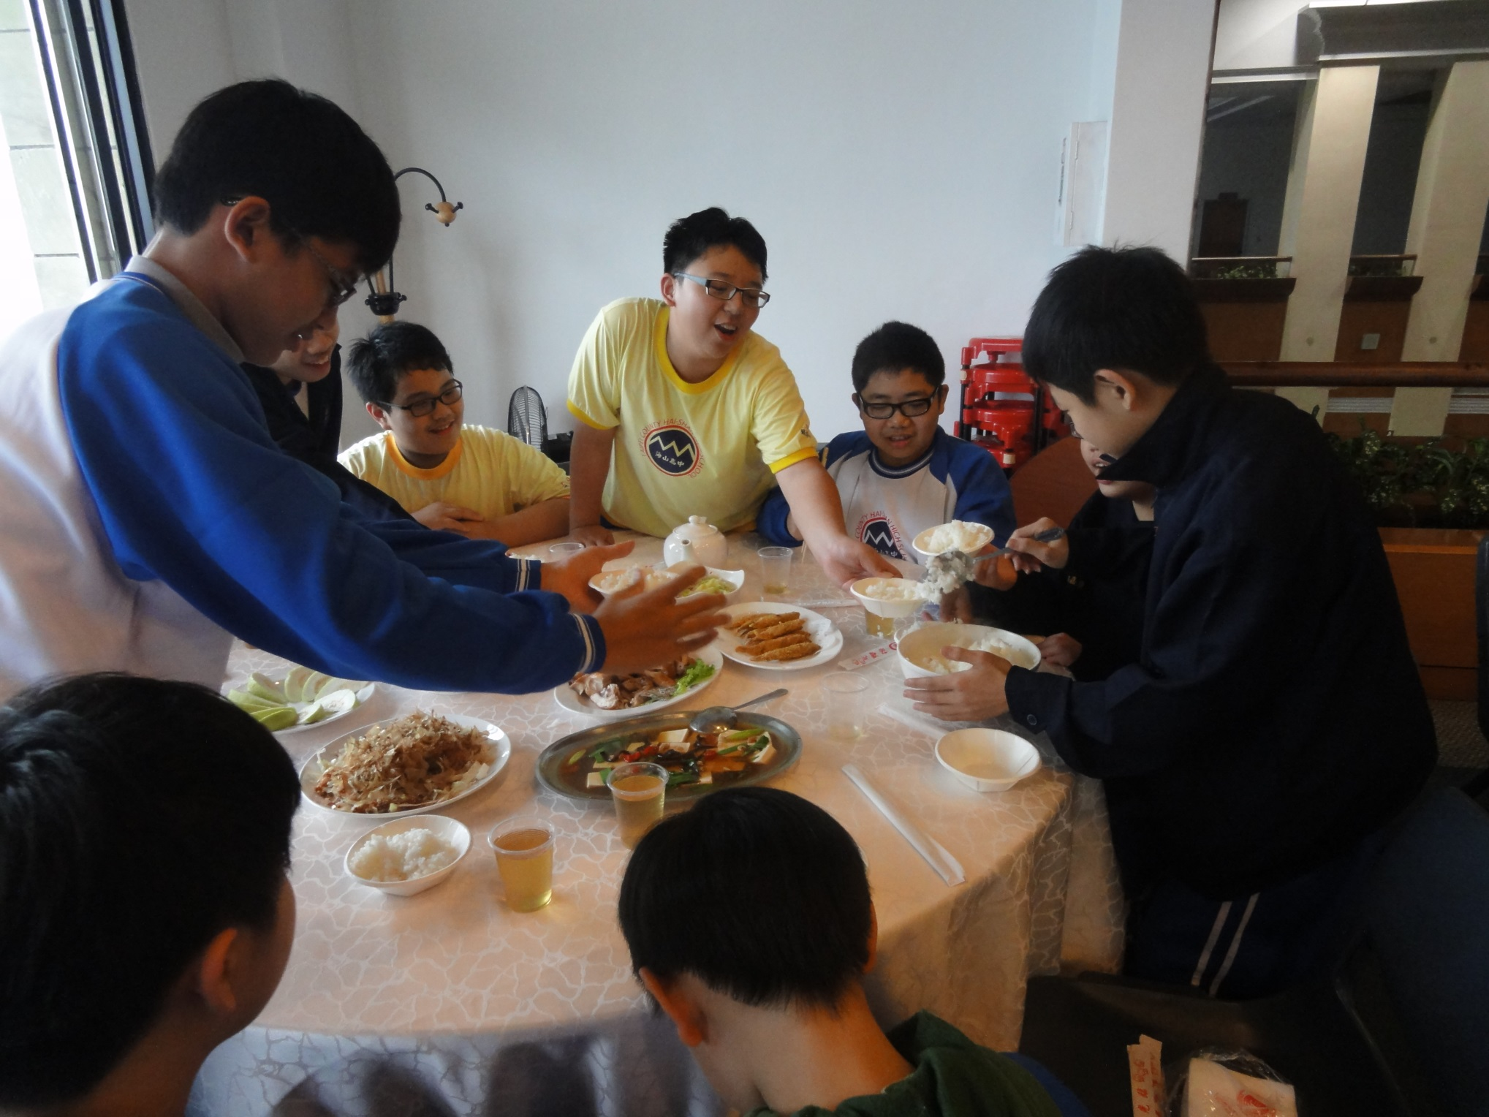
搶食中

Slide 29
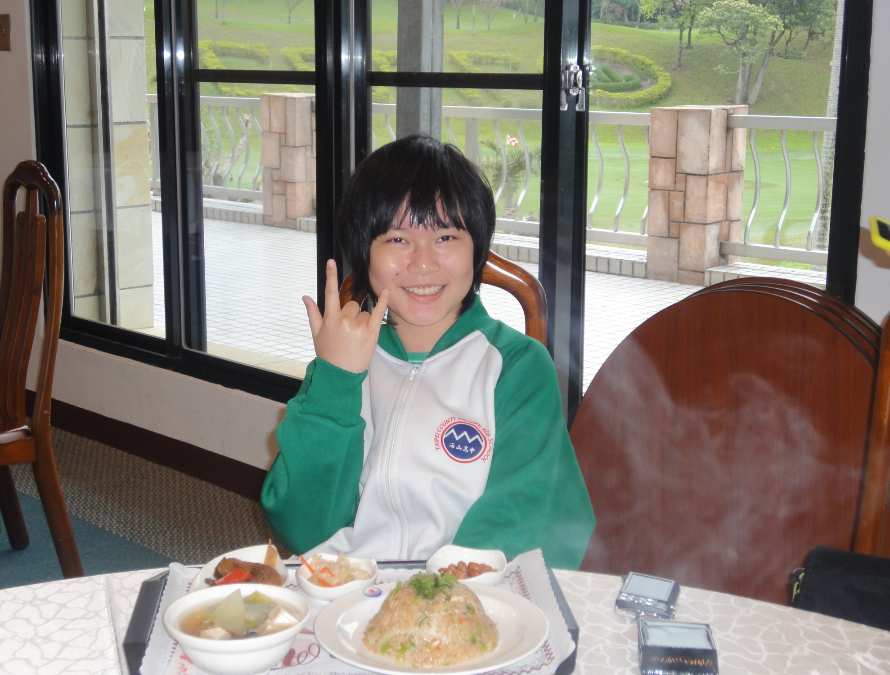
真豐盛~好想改吃素食喔

Slide 30
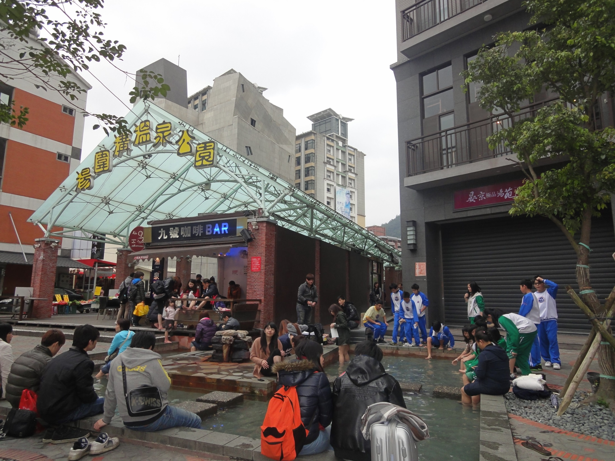

Slide 31
礁溪溫泉公園
除了去泡腳給溫泉魚當午餐外
我們的天團們其實最想去的是~
公園對面的奕義順軒~
繼續拚經濟~大血拚~
哇!購買力超驚人喔

Slide 32
703上學期當然不會只有這樣喔~
還要感謝熱心支持我們的家長們~
大力協助園遊會喔~
還有…..別班不從有過的~
聖誕歡樂送~(冰淇淋真好吃)
跨年歡樂送~(乾冰汽水喝到飽)

Slide 33
讓我們有個很棒的一學期喔 ！
703的孩子們要和老師繼續幸福下去喔

